Slide 1
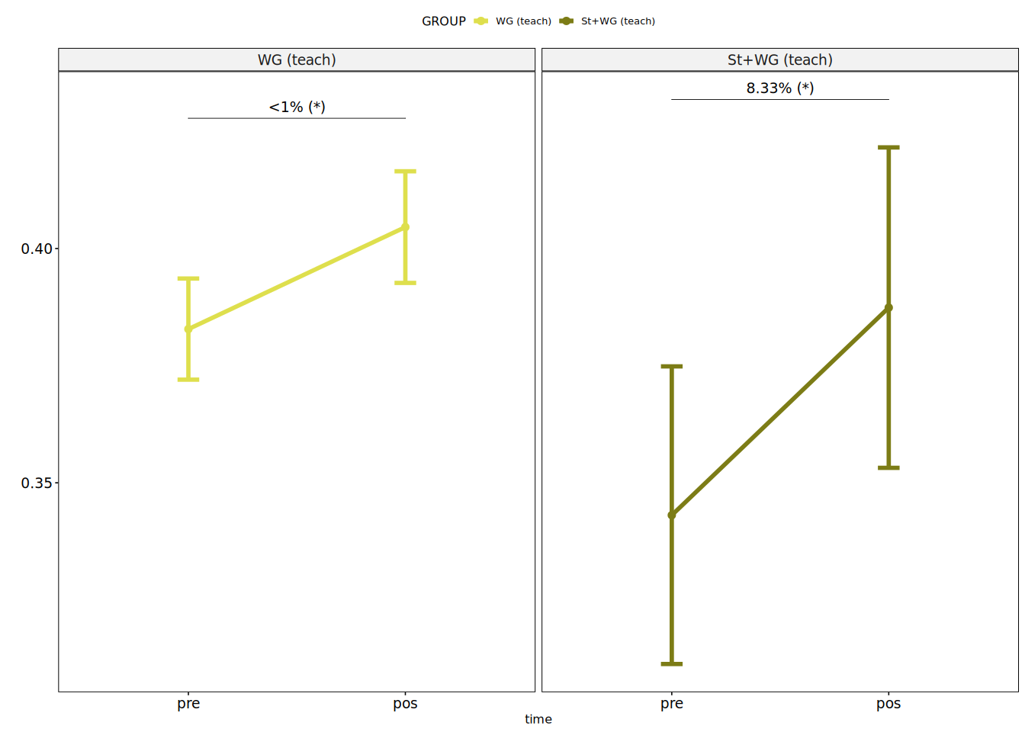
RESULTADOS: Aprendizagem (Vocabulário)
A combinação de Stari e WG tive um efeito significativo na aprendizagem de vocabulário
Participantes incrementaram na média 8.33% do vocabulário ensinado (teach)

Slide 2
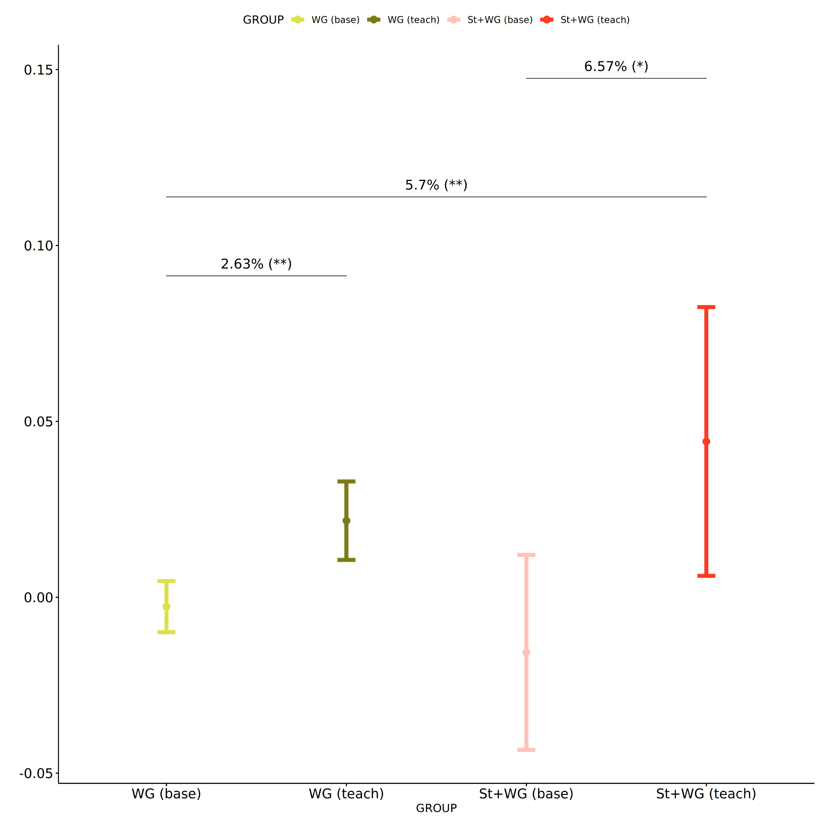
RESULTADOS: Aprendizagem (Vocabulário)
Os benefícios da combinação de Stari e WG em comparação na linha base (não uso) é 6.57% no aprendizagem do vocabulário.
Em comparação ao não uso do WG (base) os ganhos são de 5.7%
O uso de apenas WG produz ganho de 2.63% quando comparado ao não uso do WG.

Slide 3
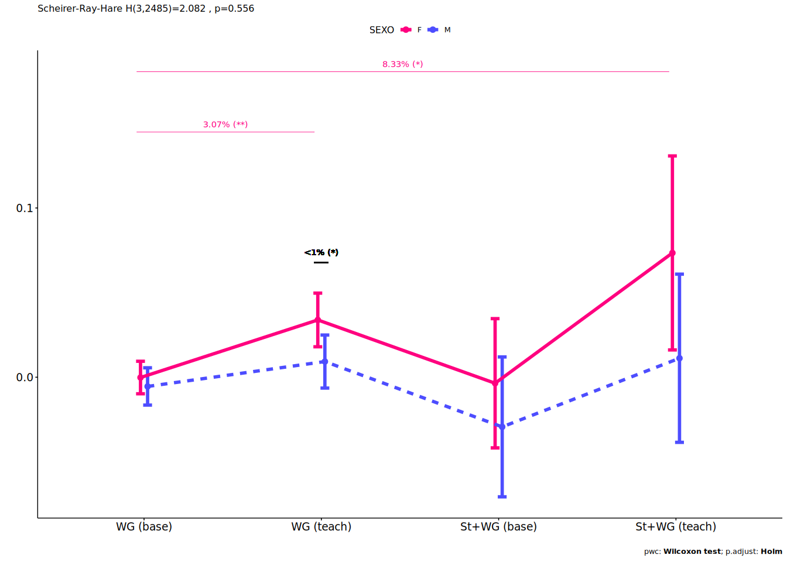
Vocabulary (Grupo x Gender)
Os benefícios da combinação de Stari e WG são significativamente maiores para as mulheres.
Em comparação ao não uso do WG (base) os ganhos foram de 8.33%
O uso de apenas WG produz ganho de 3.07%.
Notes:
Aprendizagem de vocabulário foi significativamente maior em estudantes mulheres que participaram do WG

Slide 4
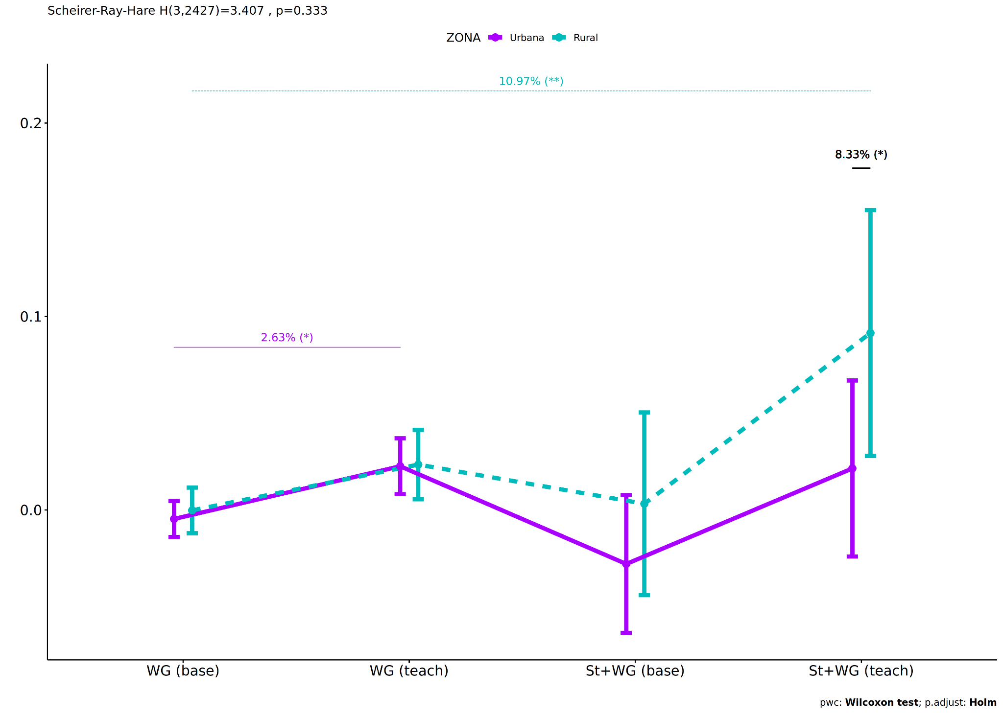
Vocabulary (Grupo x Zona)
Os benefícios da combinação de Stari e WG são significativamente maiores para participantes da zona RURAL.
Em comparação aos participantes da zona urbana que também receberam St+Wg, os ganhos foram de 8.33%
Em comparação ao não uso do WG (base) os ganhos foram de 10.97%
O uso de apenas WG produz ganho de 2.63%.
Notes:
Aprendizagem de vocabulário foi significativamente maior em estudantes mulheres que participaram do WG

Slide 5
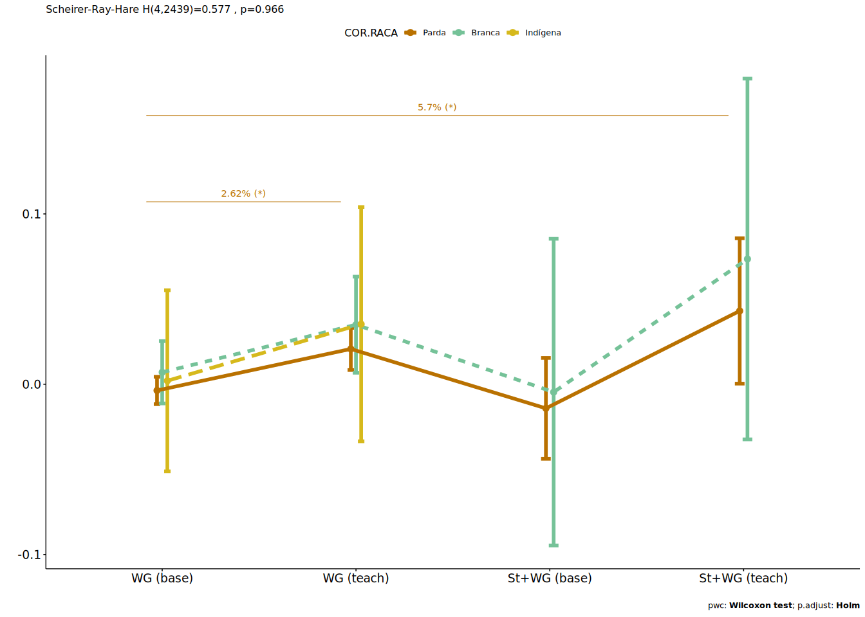
Vocabulary (Grupo x Raça)
Os benefícios da combinação de Stari e WG são significativamente maiores para participantes autodeclarados Pardos.
Em comparação ao não uso do WG (base) os ganhos foram de 5.7%
O uso de apenas WG produz ganho de 2.62%.
Notes:
Aprendizagem de vocabulário foi significativamente maior em estudantes mulheres que participaram do WG

Slide 7
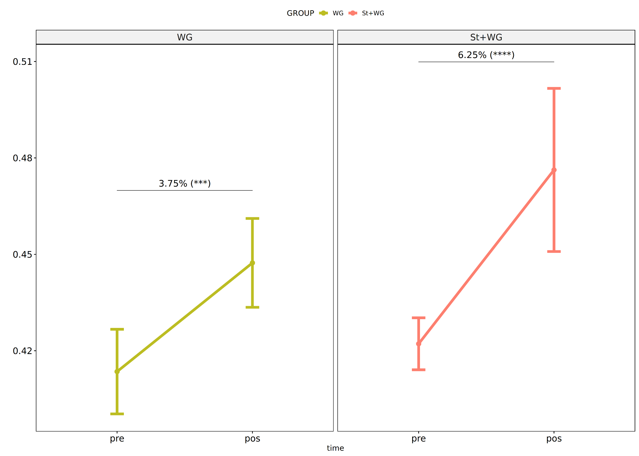
RESULTADOS: Aprendizagem (Escrita - TDE)
A combinação de Stari e WG tive um efeito significativo na aprendizagem de escrita
Participantes nesta condição incrementaram na média 6.25% nas habilidades de escrita

Slide 8
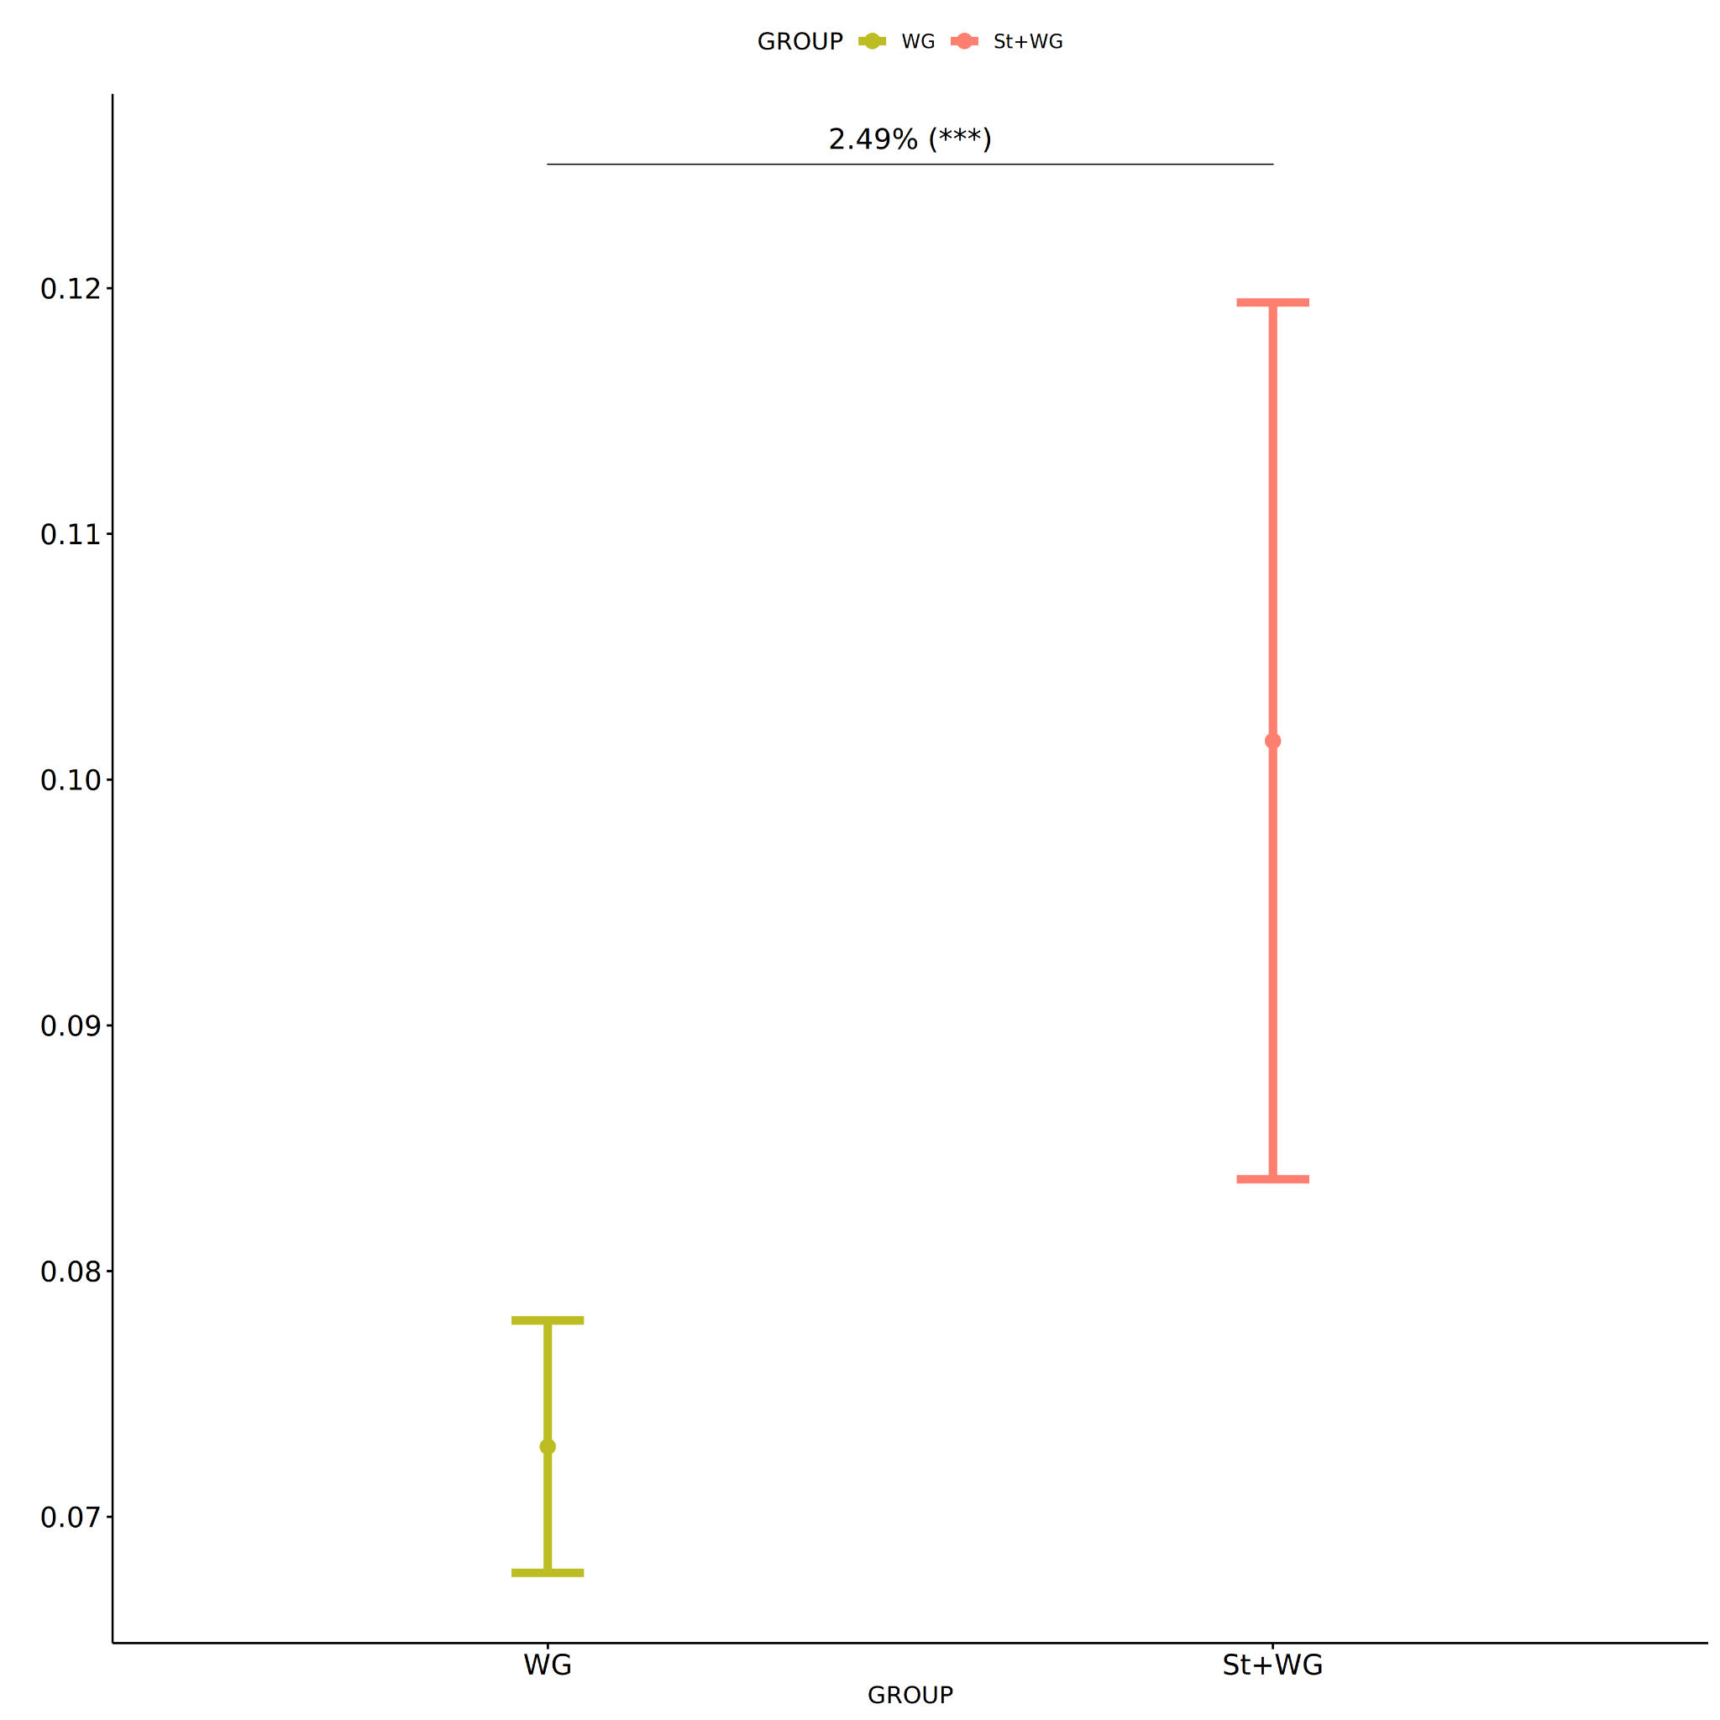
RESULTADOS: Aprendizagem (Escrita - TDE)
Os benefícios da combinação de Stari e WG para a escrita em comparação ao uso de apenas de WG é 2.49%.

Slide 9
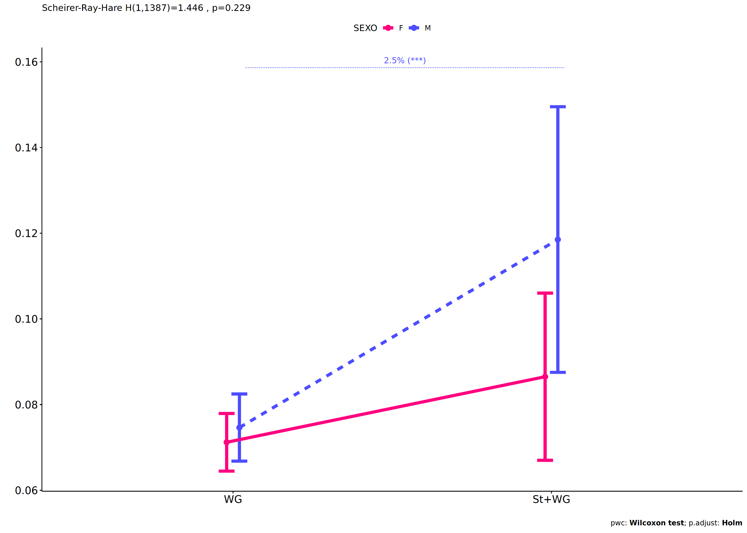
Escrita - TDE (Grupo x Gender)
Os benefícios da combinação de Stari e WG em referência à escrita são significativamente maiores para os homens.
Em comparação ao uso de apenas WG, está combinação produz ganho de 2.5%.
Notes:
Aprendizagem de vocabulário foi significativamente maior em estudantes mulheres que participaram do WG

Slide 10
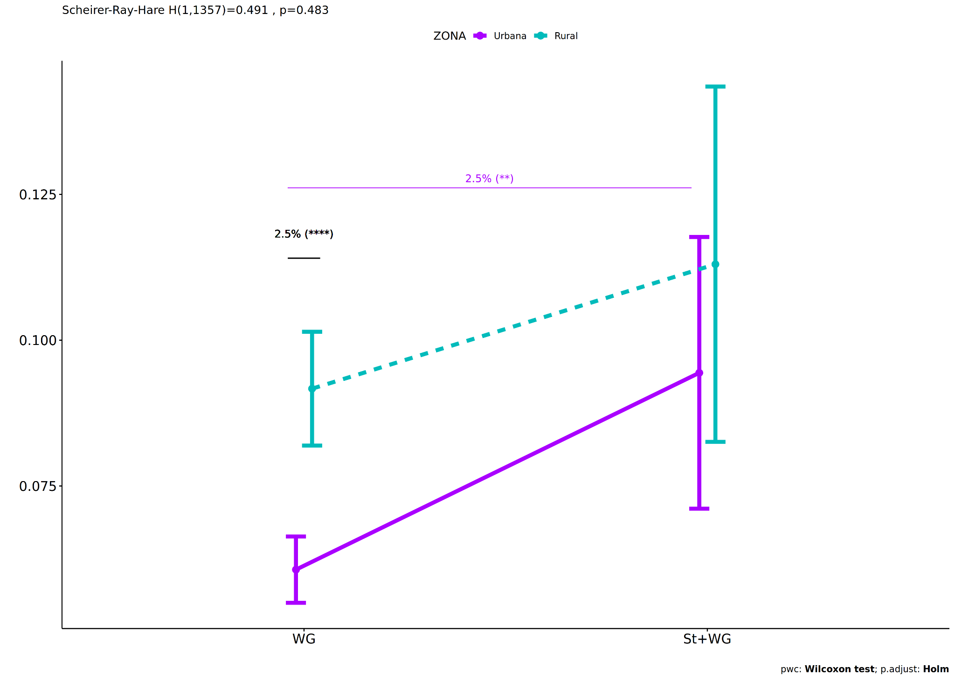
Escrita - TDE (Grupo x Zona)
Os benefícios da combinação de Stari e WG para a escrita é 2.5% significativamente maior para a zona URBANA em comparação ao uso de apenas WG.
A aplicação de WG na zona RURAL produz 2.5% de maiores benefícios do que na zona URBANA.
A combinação de St+WG produz maiores ganhos na competência de escrita na zona RURAL mas o efeito não é significativamente estatístico.
Notes:
Aprendizagem de vocabulário foi significativamente maior em estudantes mulheres que participaram do WG

Slide 12
Avaliação Vocabulário
Pontuação Normalizada entre: [0-1] (para conseguir comparar vocabulário ensino e não.ensinado)
Foram removidos estudantes com deficiência e
Também foram removidos estudantes q pontuaram máxima pontuação no pré-teste e pós-teste
WordGen e STARI

Slide 13
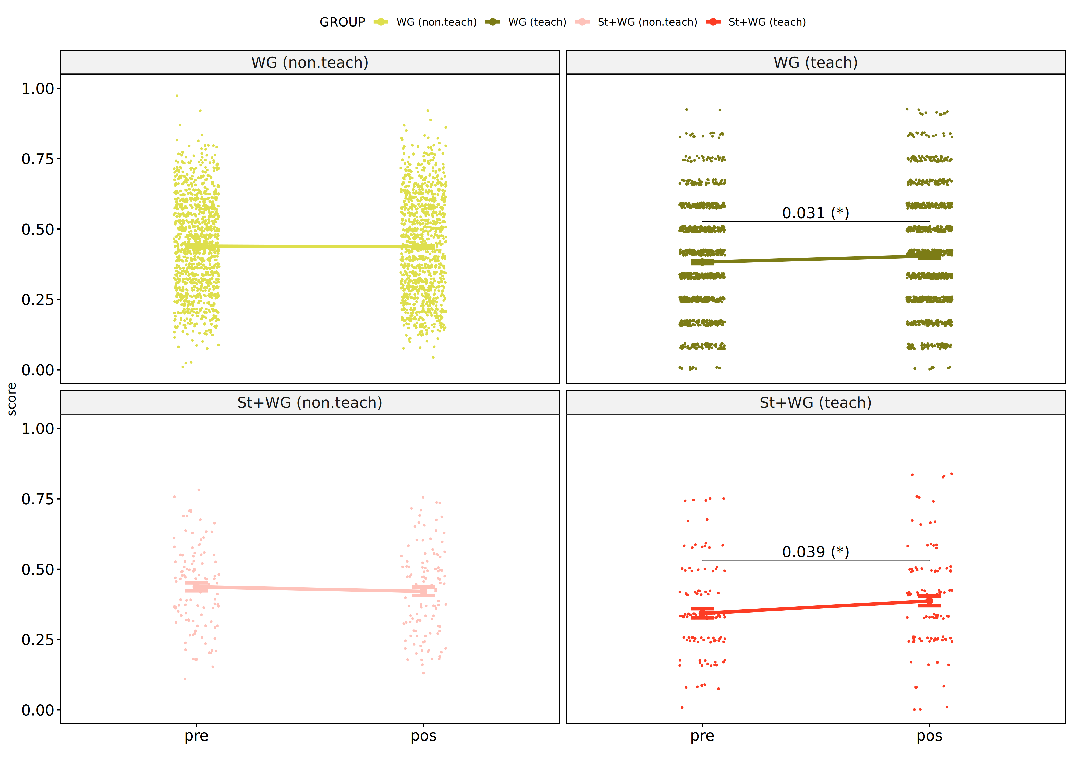
Notes:
WG produz ganho significativo no vocabulario para as palavras ensinadas (teach) no programa.
Para palavras não ensinadas durante o programa (non.teach), considerado o grupo controle , não há ganho.
Stari+WG, após a atualização dos dados, apresenta ganhos significativos indicando q a combinaçõ entre St+WG é adequada para promover o desenvolvimento de vocab

Slide 14
Notes:
ST+WG produz ganhos significativos comparados com palavras não ensinadas usando WG e Stari, Stari e WG são ambos beneficos.

Slide 15
Análises por Género

Slide 16
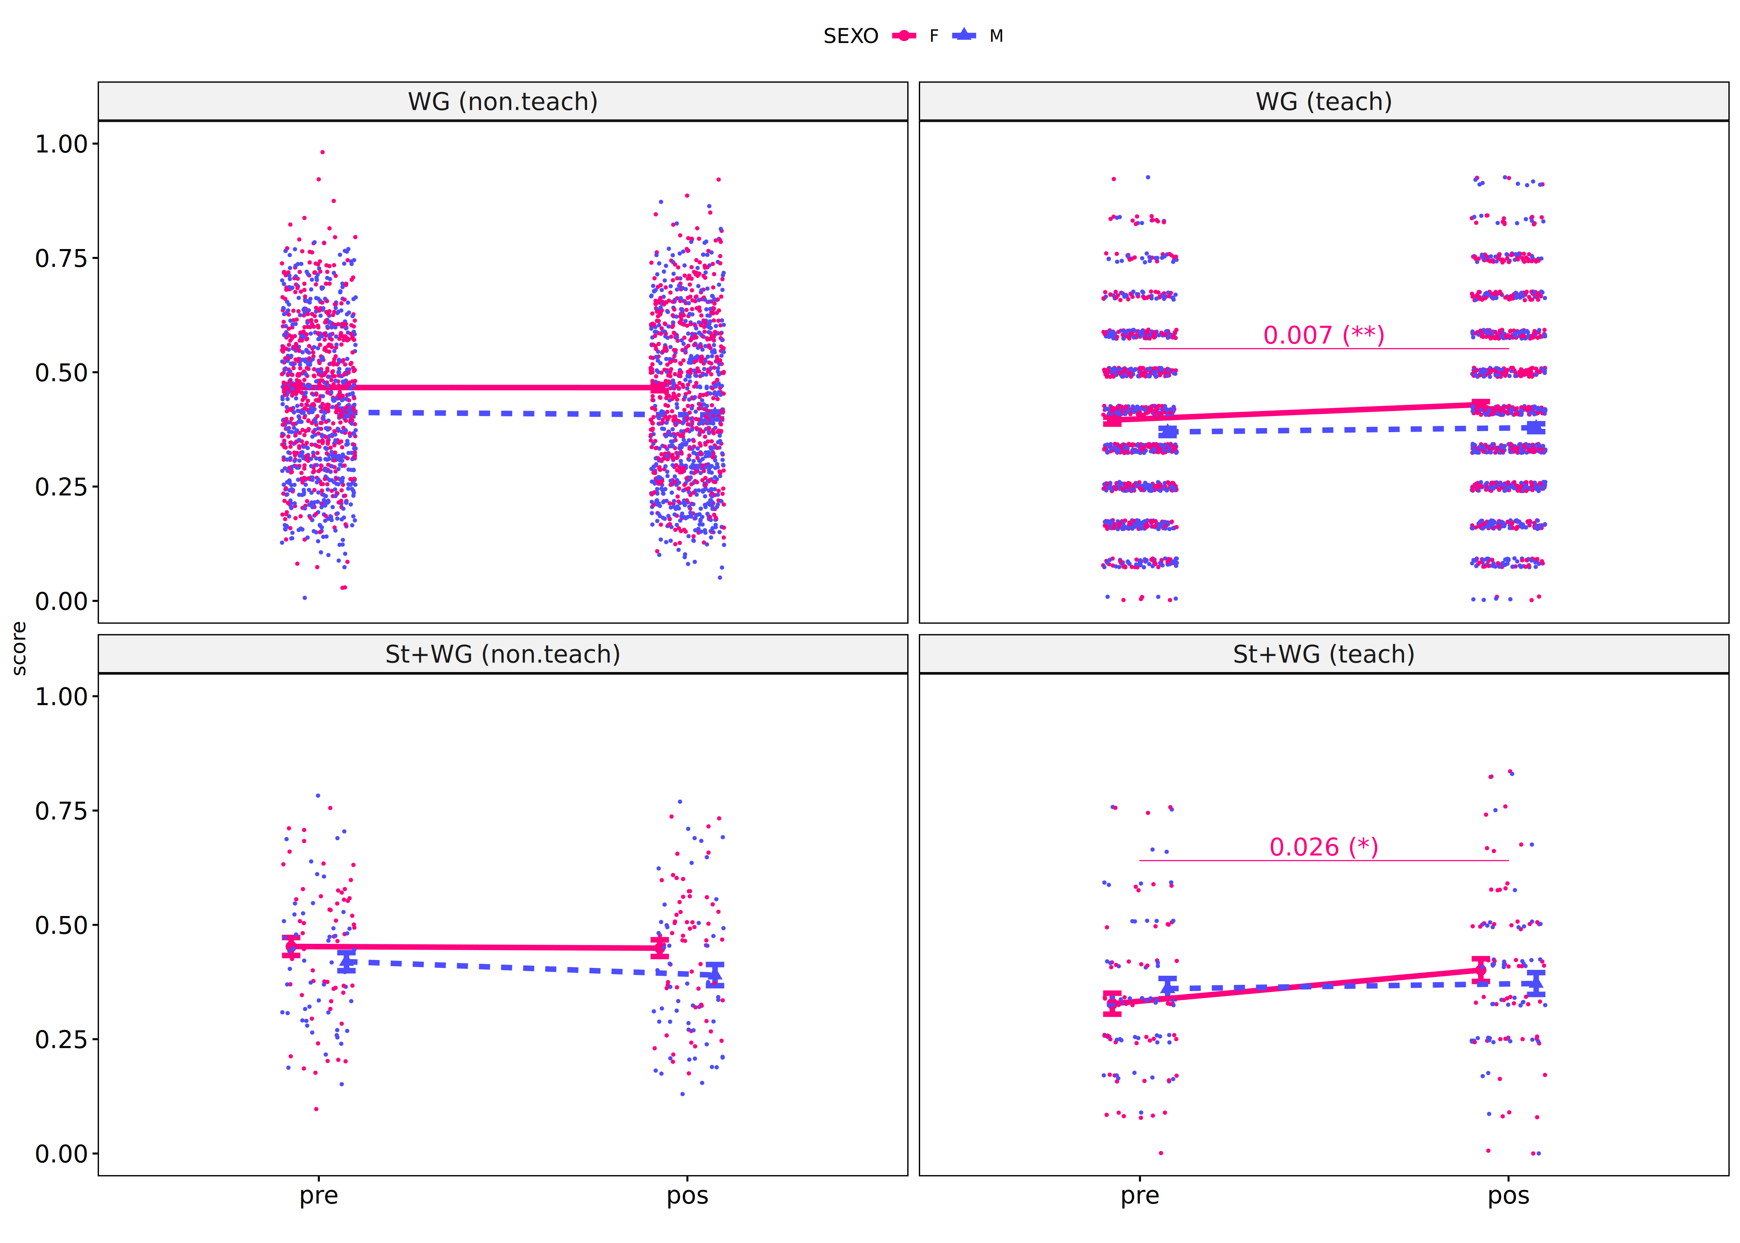
Notes:
WG, assim como a combinação de St+WG trazem benéficios para as mulheres

Slide 17
Notes:
Aprendizagem de vocabulario em mulheres é significativamente maior pela aplicação do WG, a aplicação de St+WG não traz essa diferença.
As mulheres tem melhor beneficios quando há a combinação de St+WG (mas o beneficio não é significativamente maior q a aplicação de apenas WG)

Slide 18
Análises por Área da qual provem Participante

Slide 19
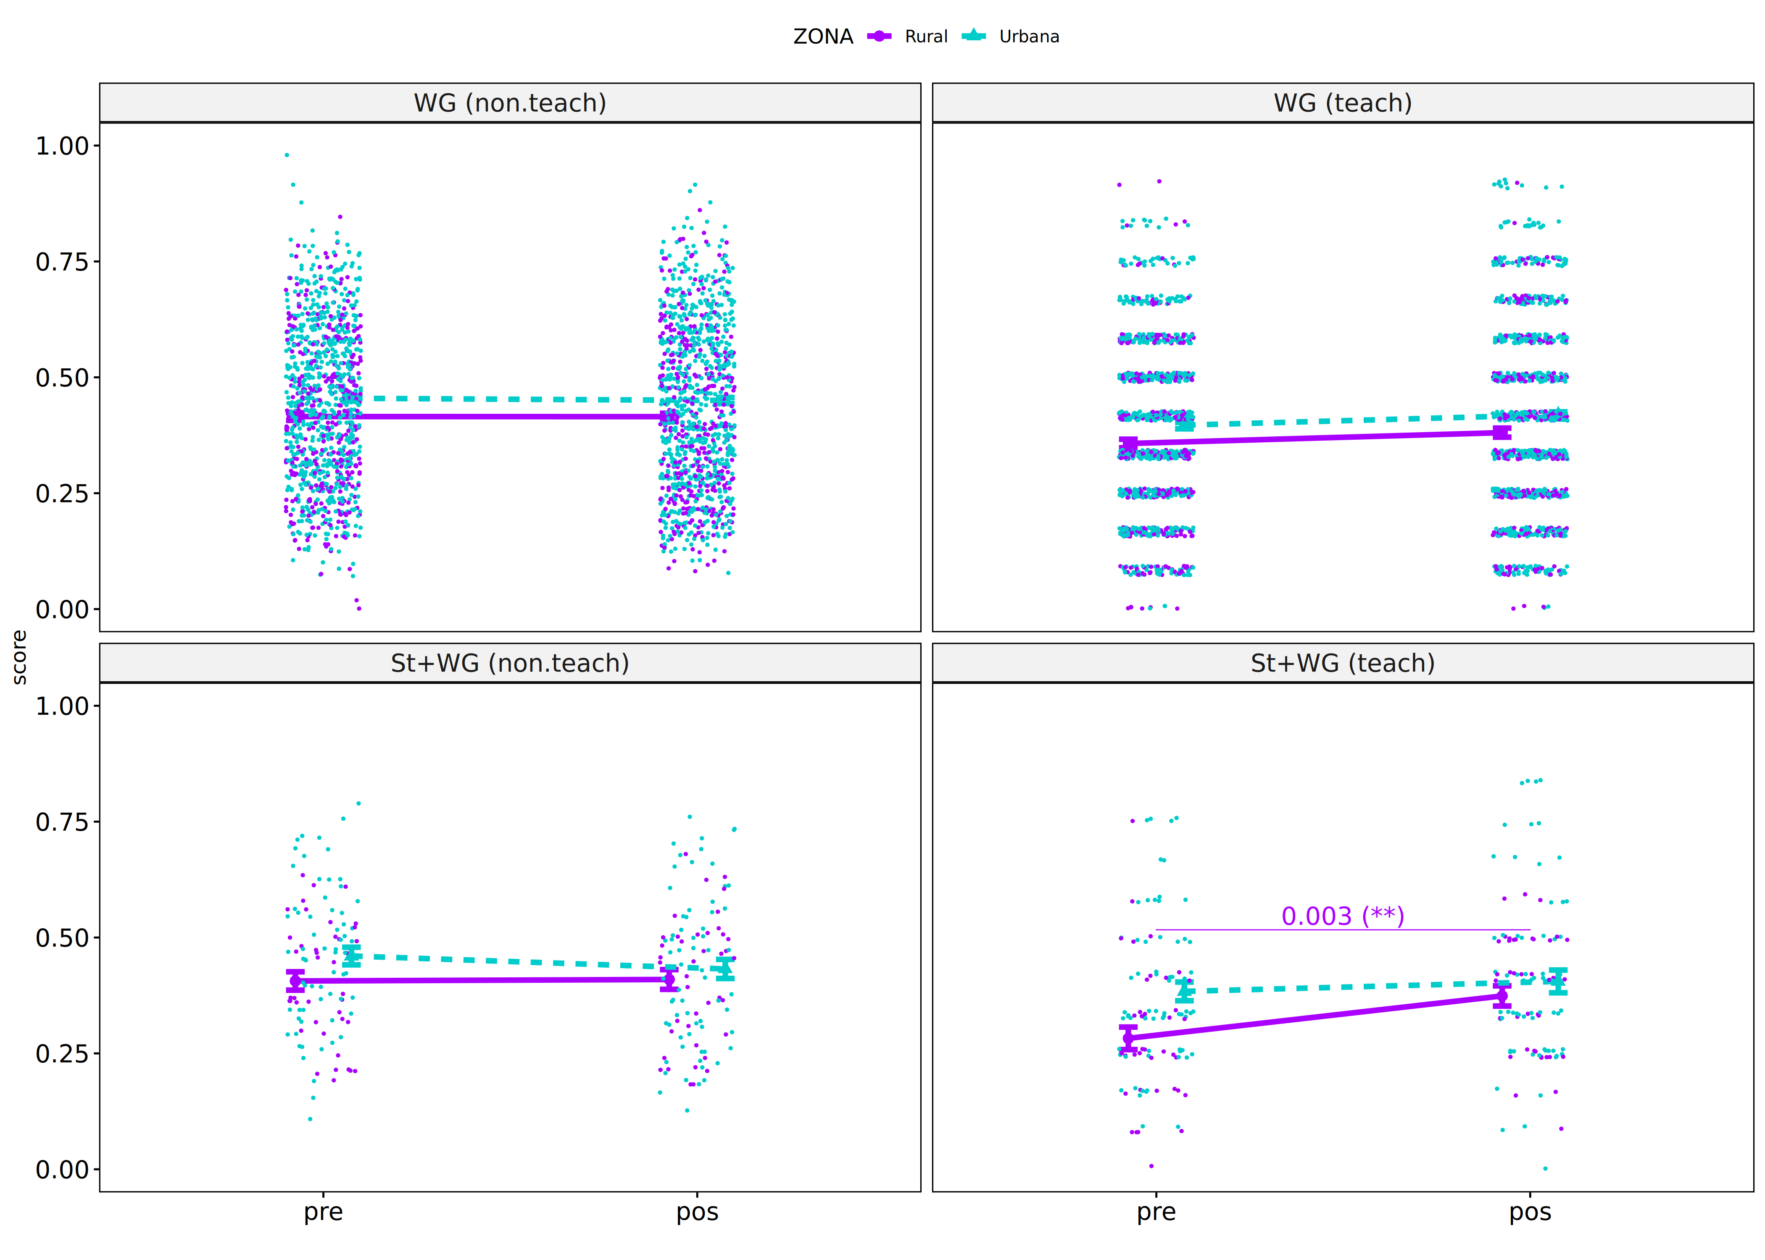
Notes:
Stari+WG (stari combinado com WG) produz ganhos no aprendizagem do vocabulario ensinado durante o programa para estudantes q vem de zonas rurais.
O mesmo resultado NÃO é observado quando é aplicado somente WG.

Slide 20
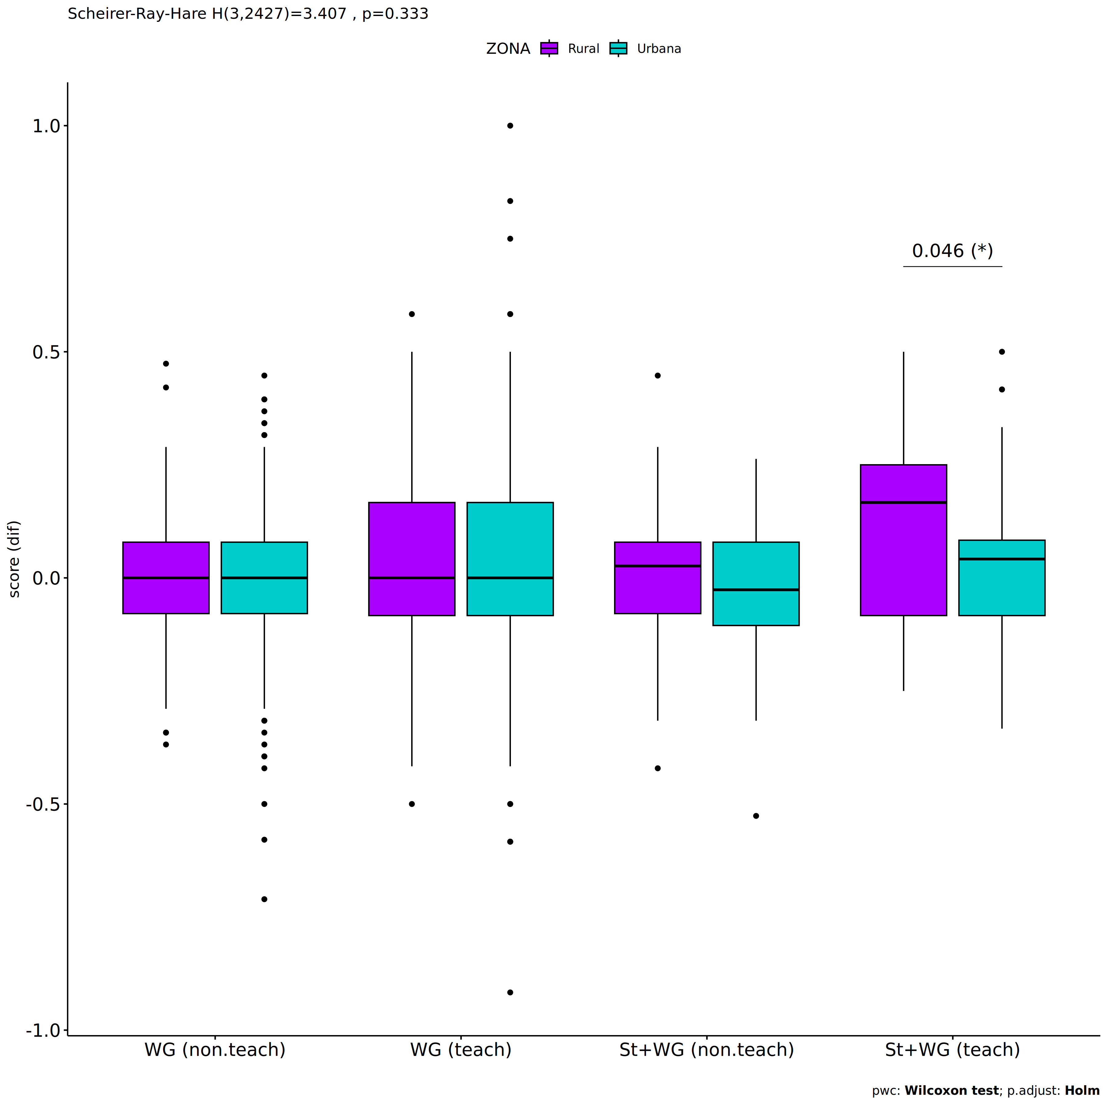
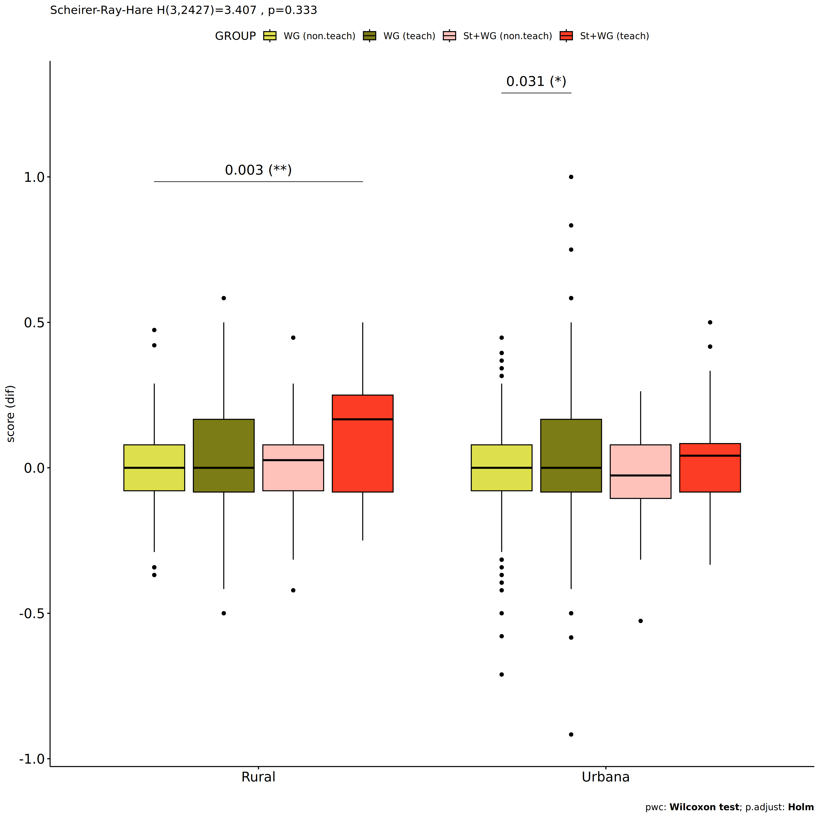
Notes:
WG tem beneficios significativos na zona urbana
Stari tem beneficios significativos na zona rural

Slide 21
Análises por Etnias do Participante

Slide 22
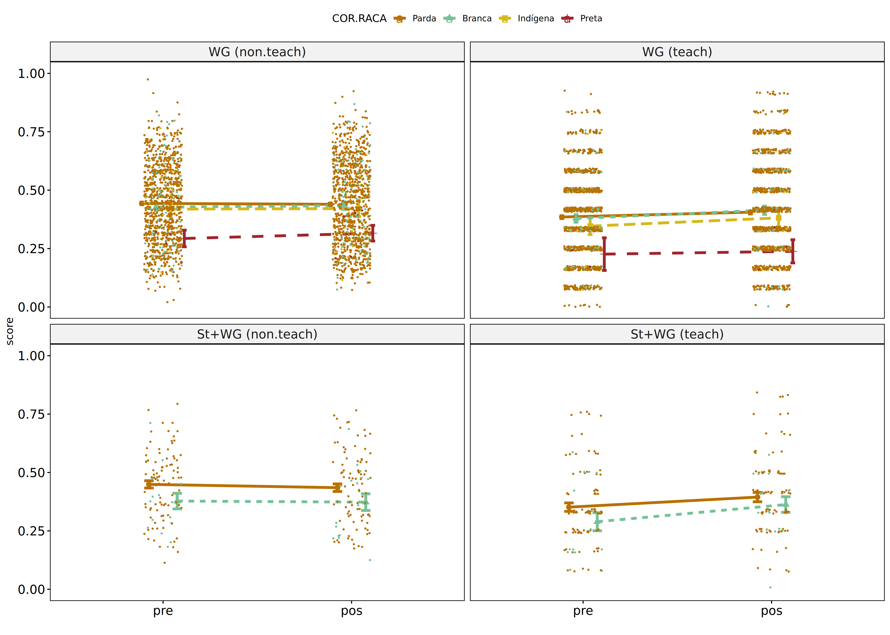
Notes:
Não há diferença por raça ou etnia

Slide 23
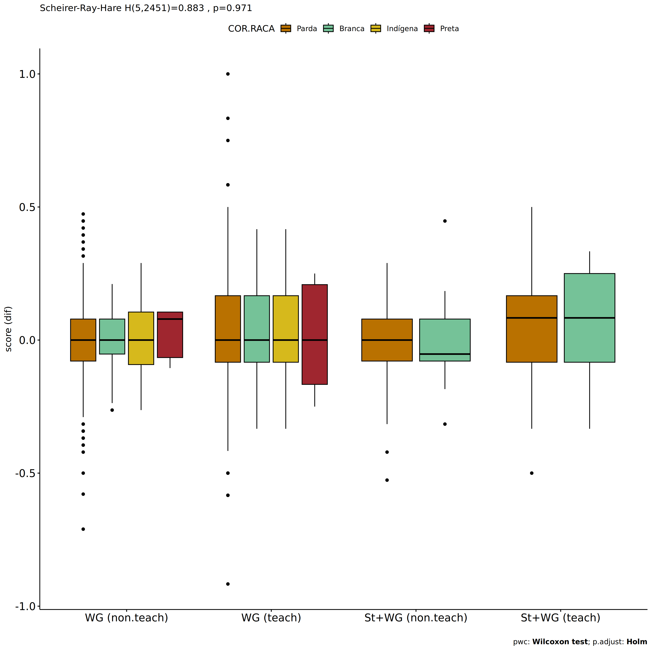
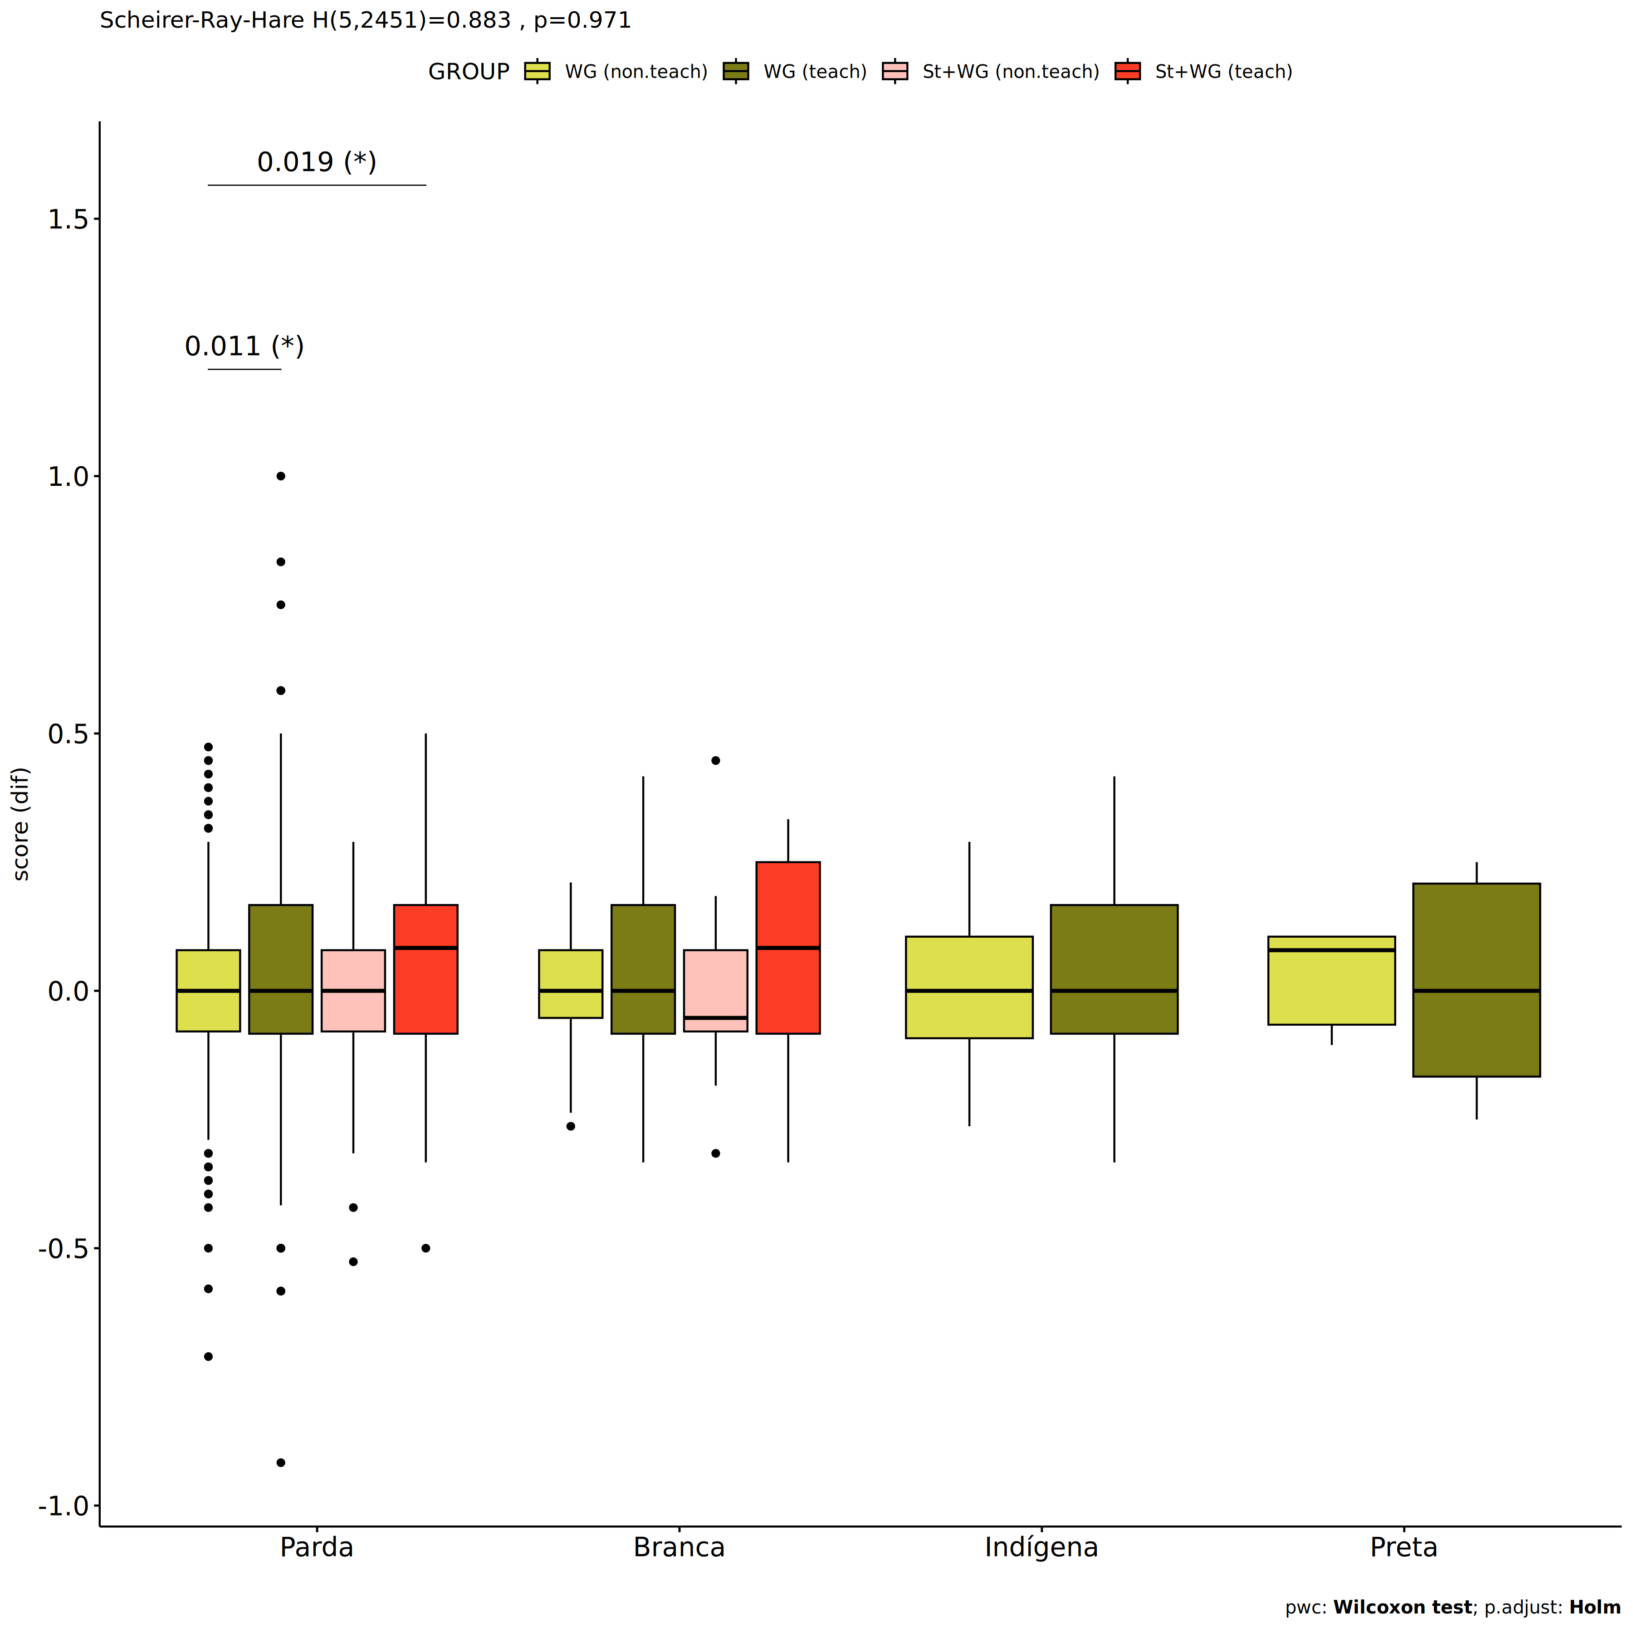

Slide 24
Análises por Local onde está a Escola

Slide 25
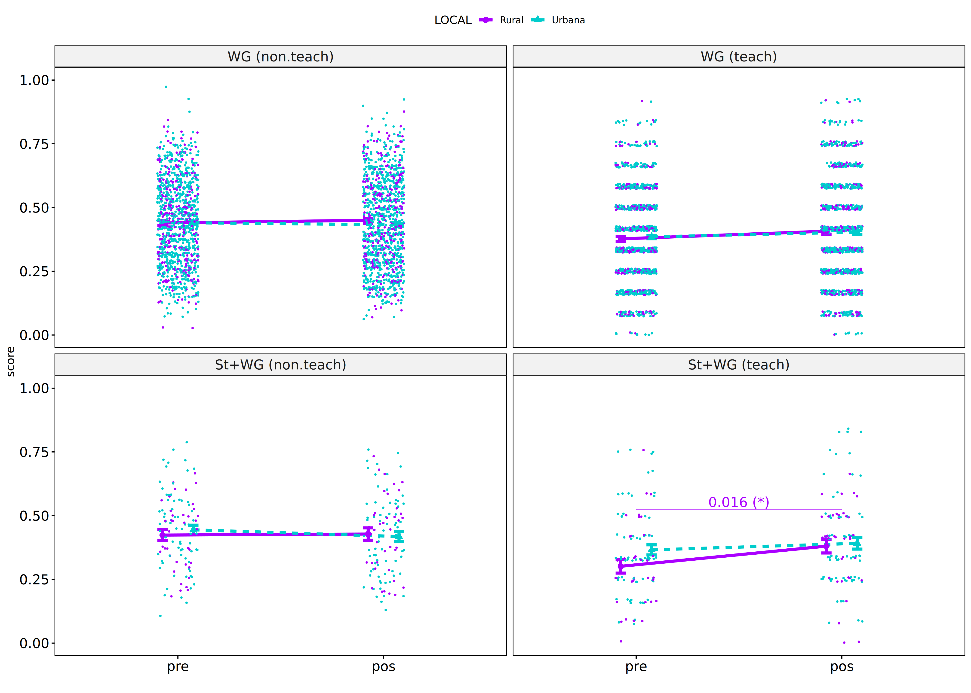

Slide 26
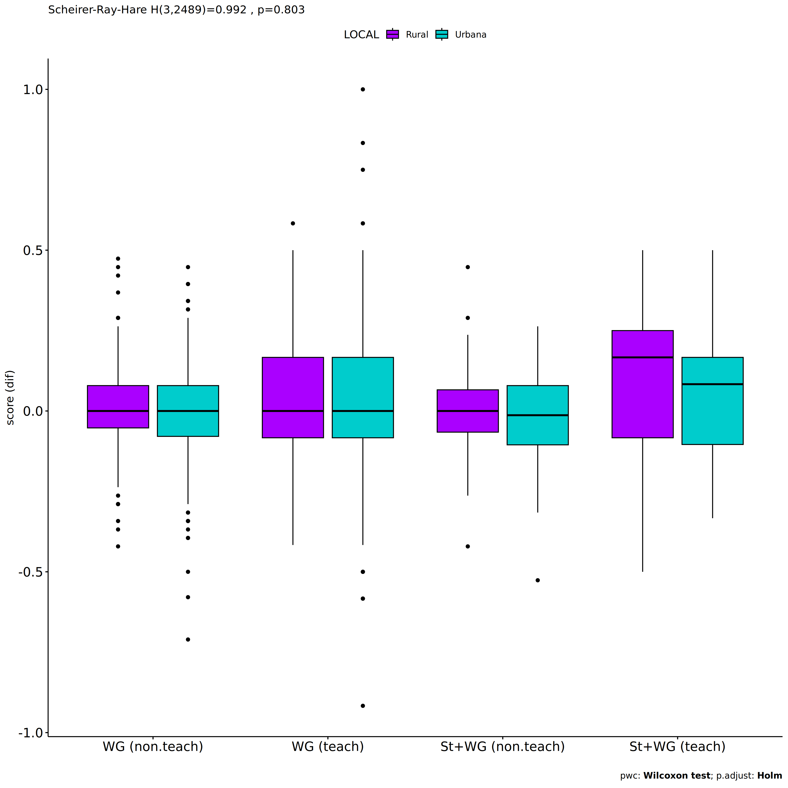
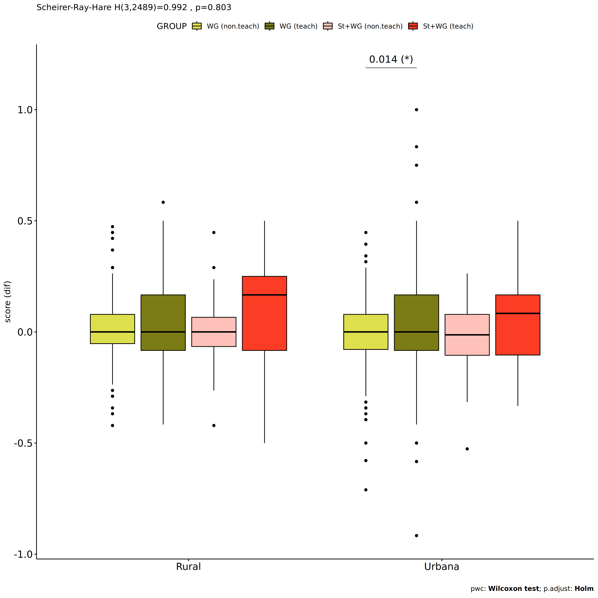

Slide 27
Análises por Series

Slide 28
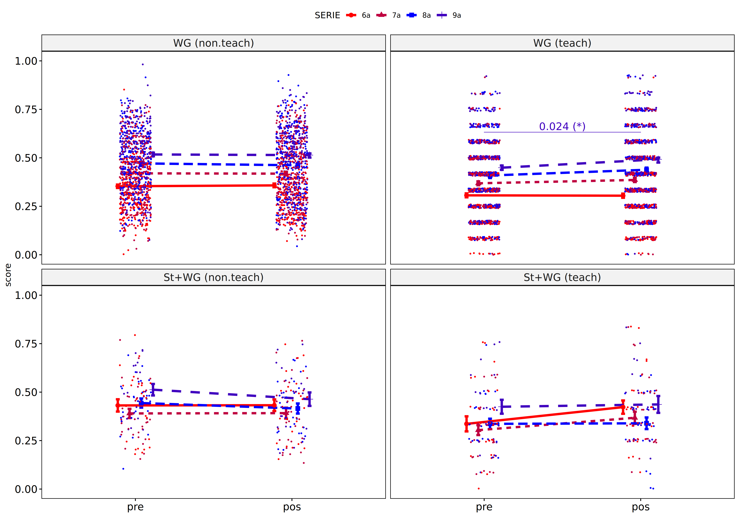

Slide 29
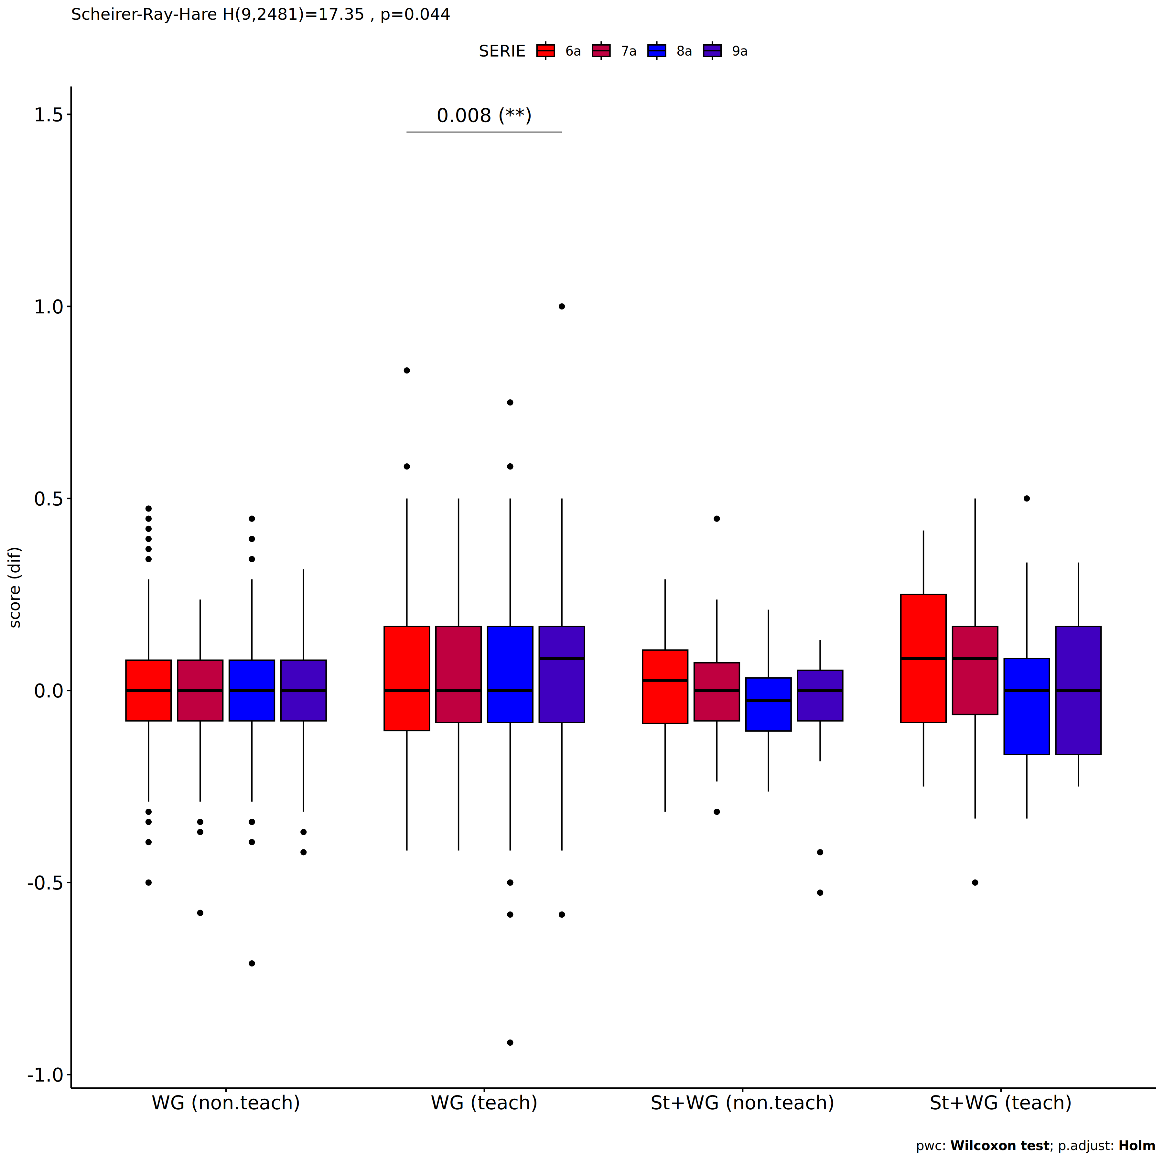
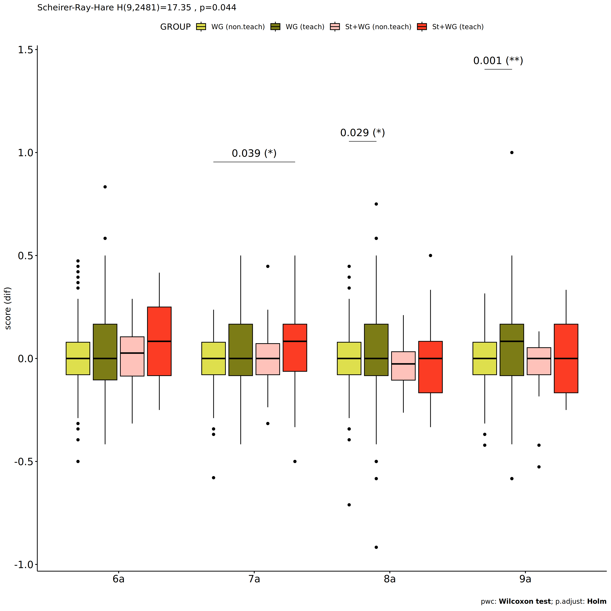

Slide 30
Análises por Escolas

Slide 31
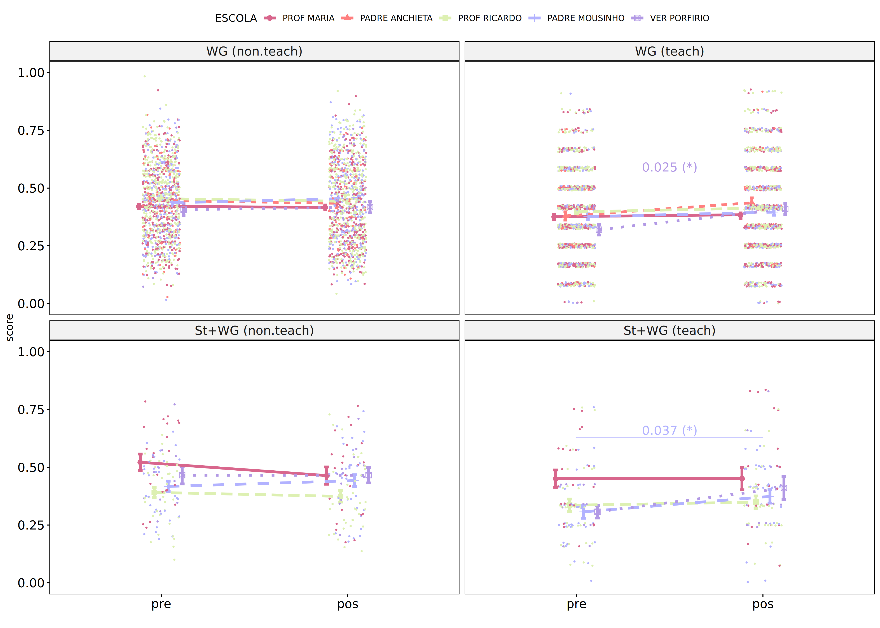

Slide 32
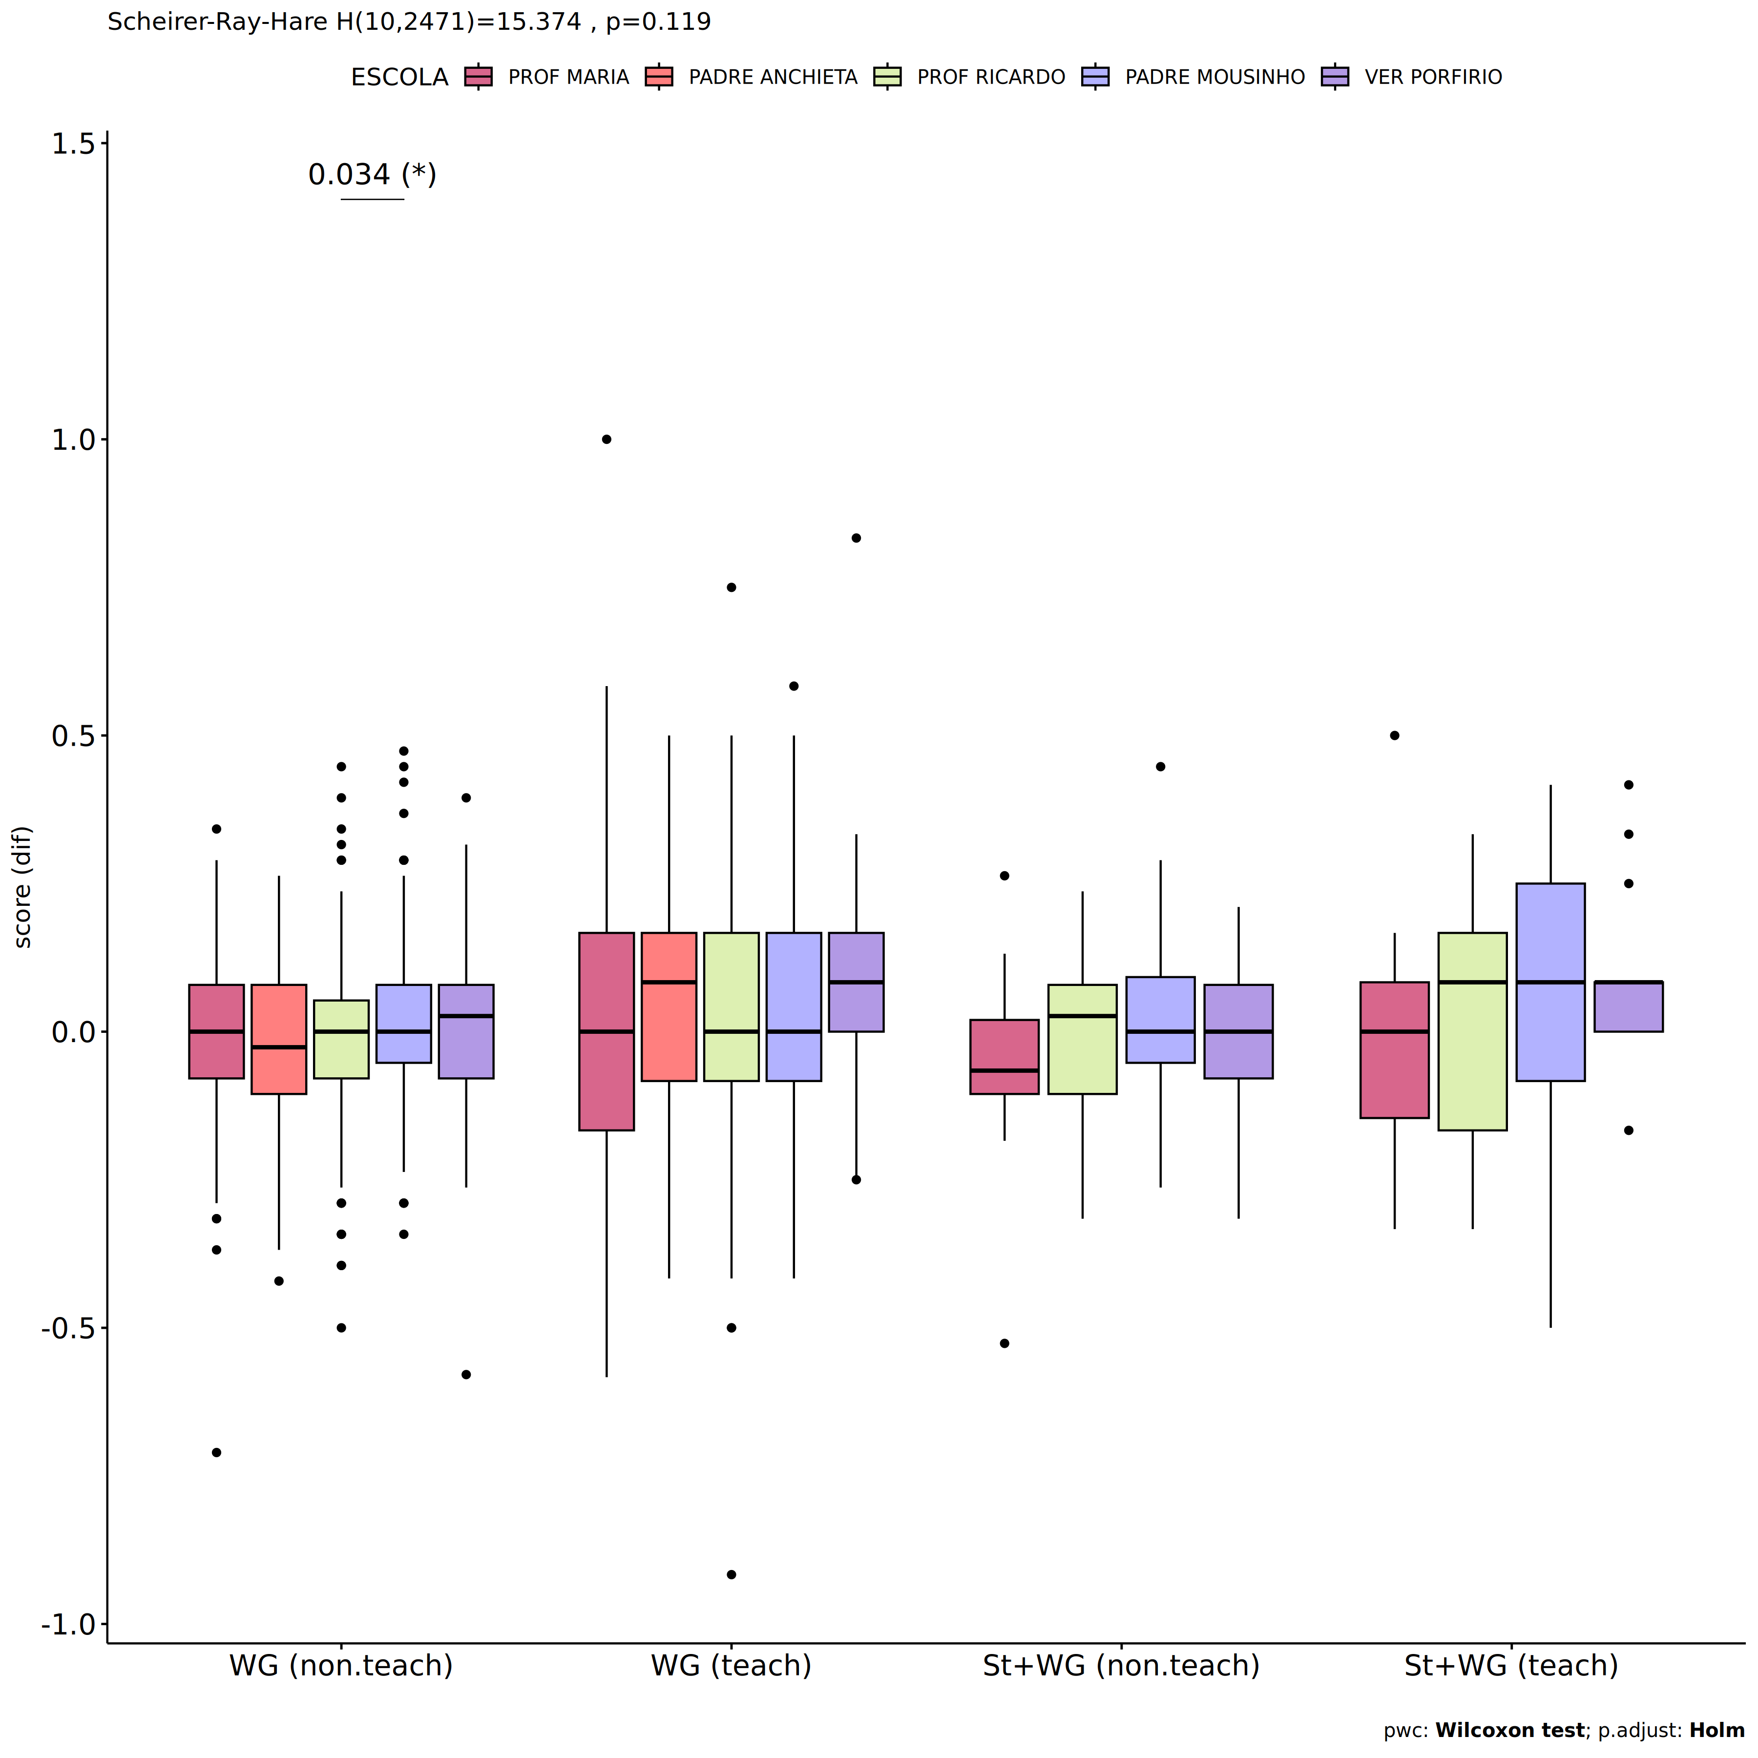
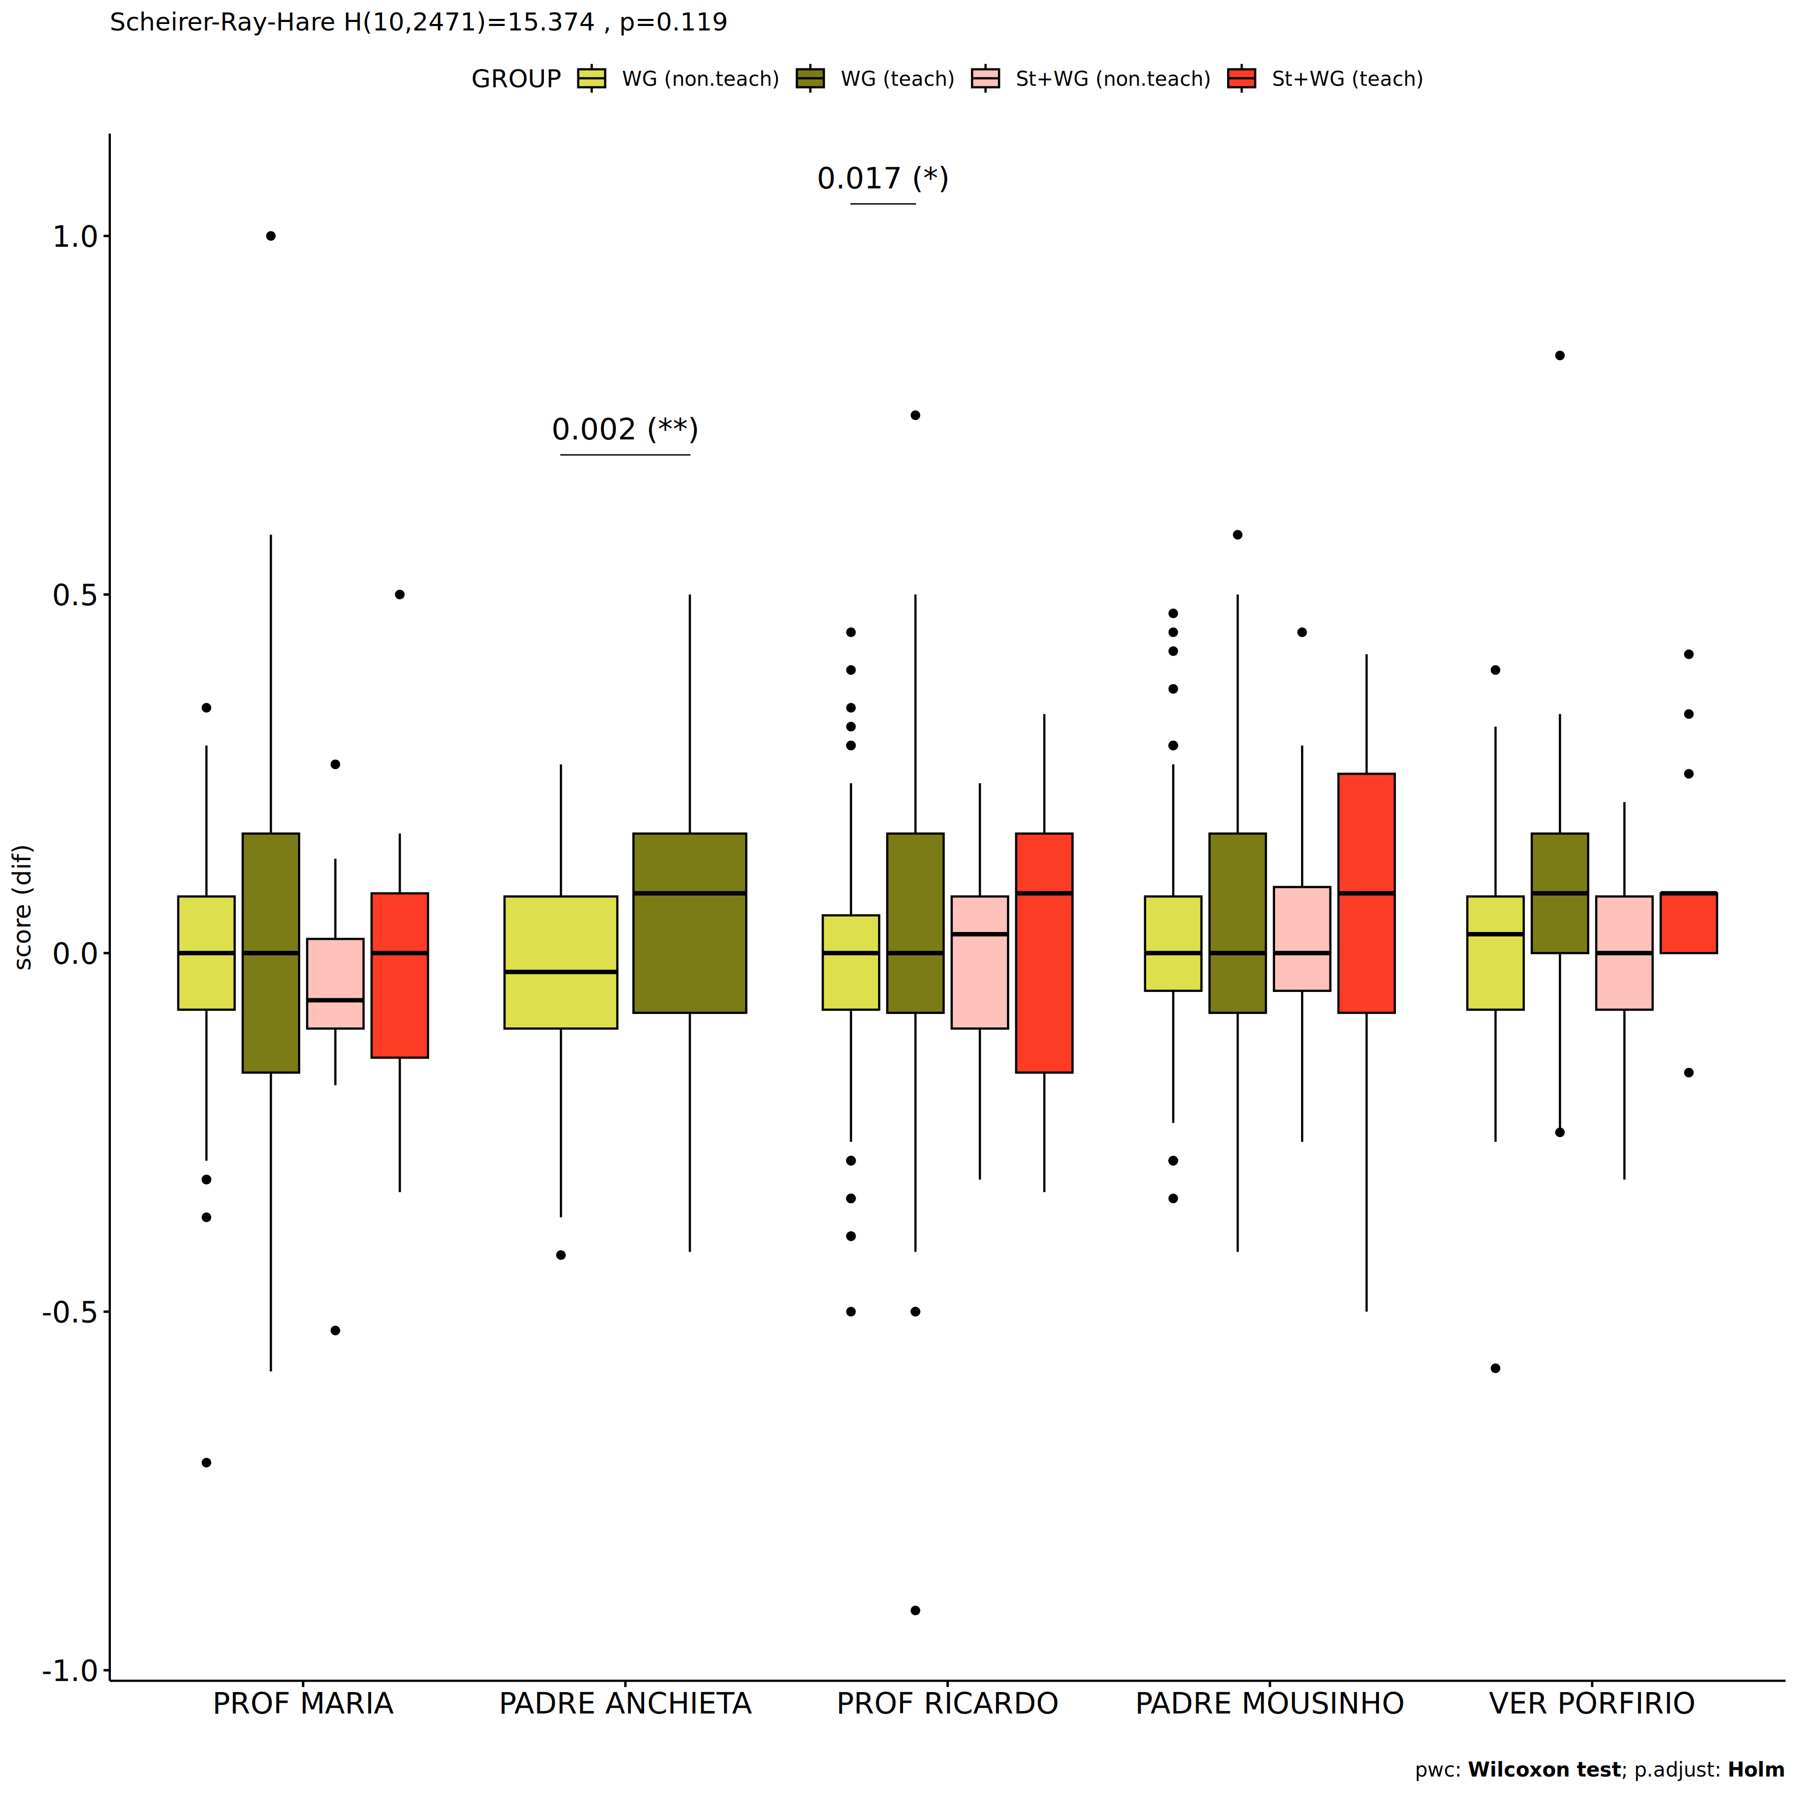

Slide 33
Avaliação TDE (Escrita)
Pontuação Máxima: 80
Foram removidos estudantes com deficiência e
Também foram removidos estudantes q pontuaram máxima pontuação no pré-teste e pós-teste
WordGen e STARI

Slide 34
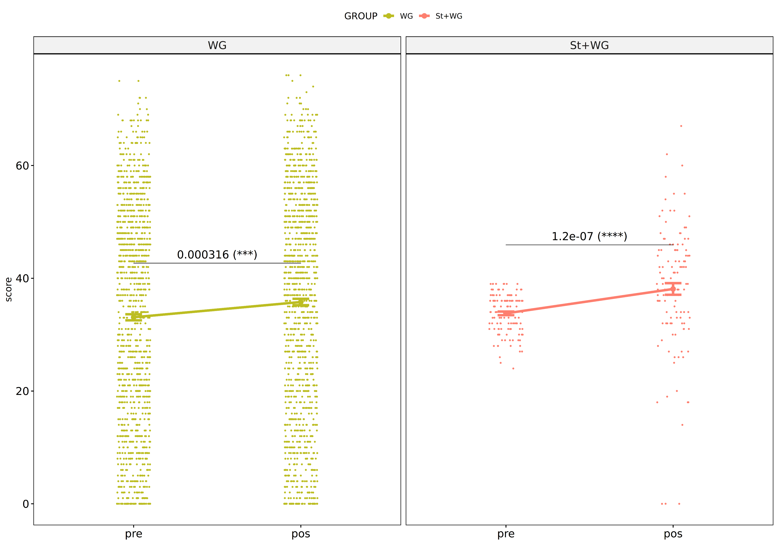
Notes:
Na competência de escrita, o STARI combinado com WG (St+WG) produzem ganhos significativos.

Slide 35
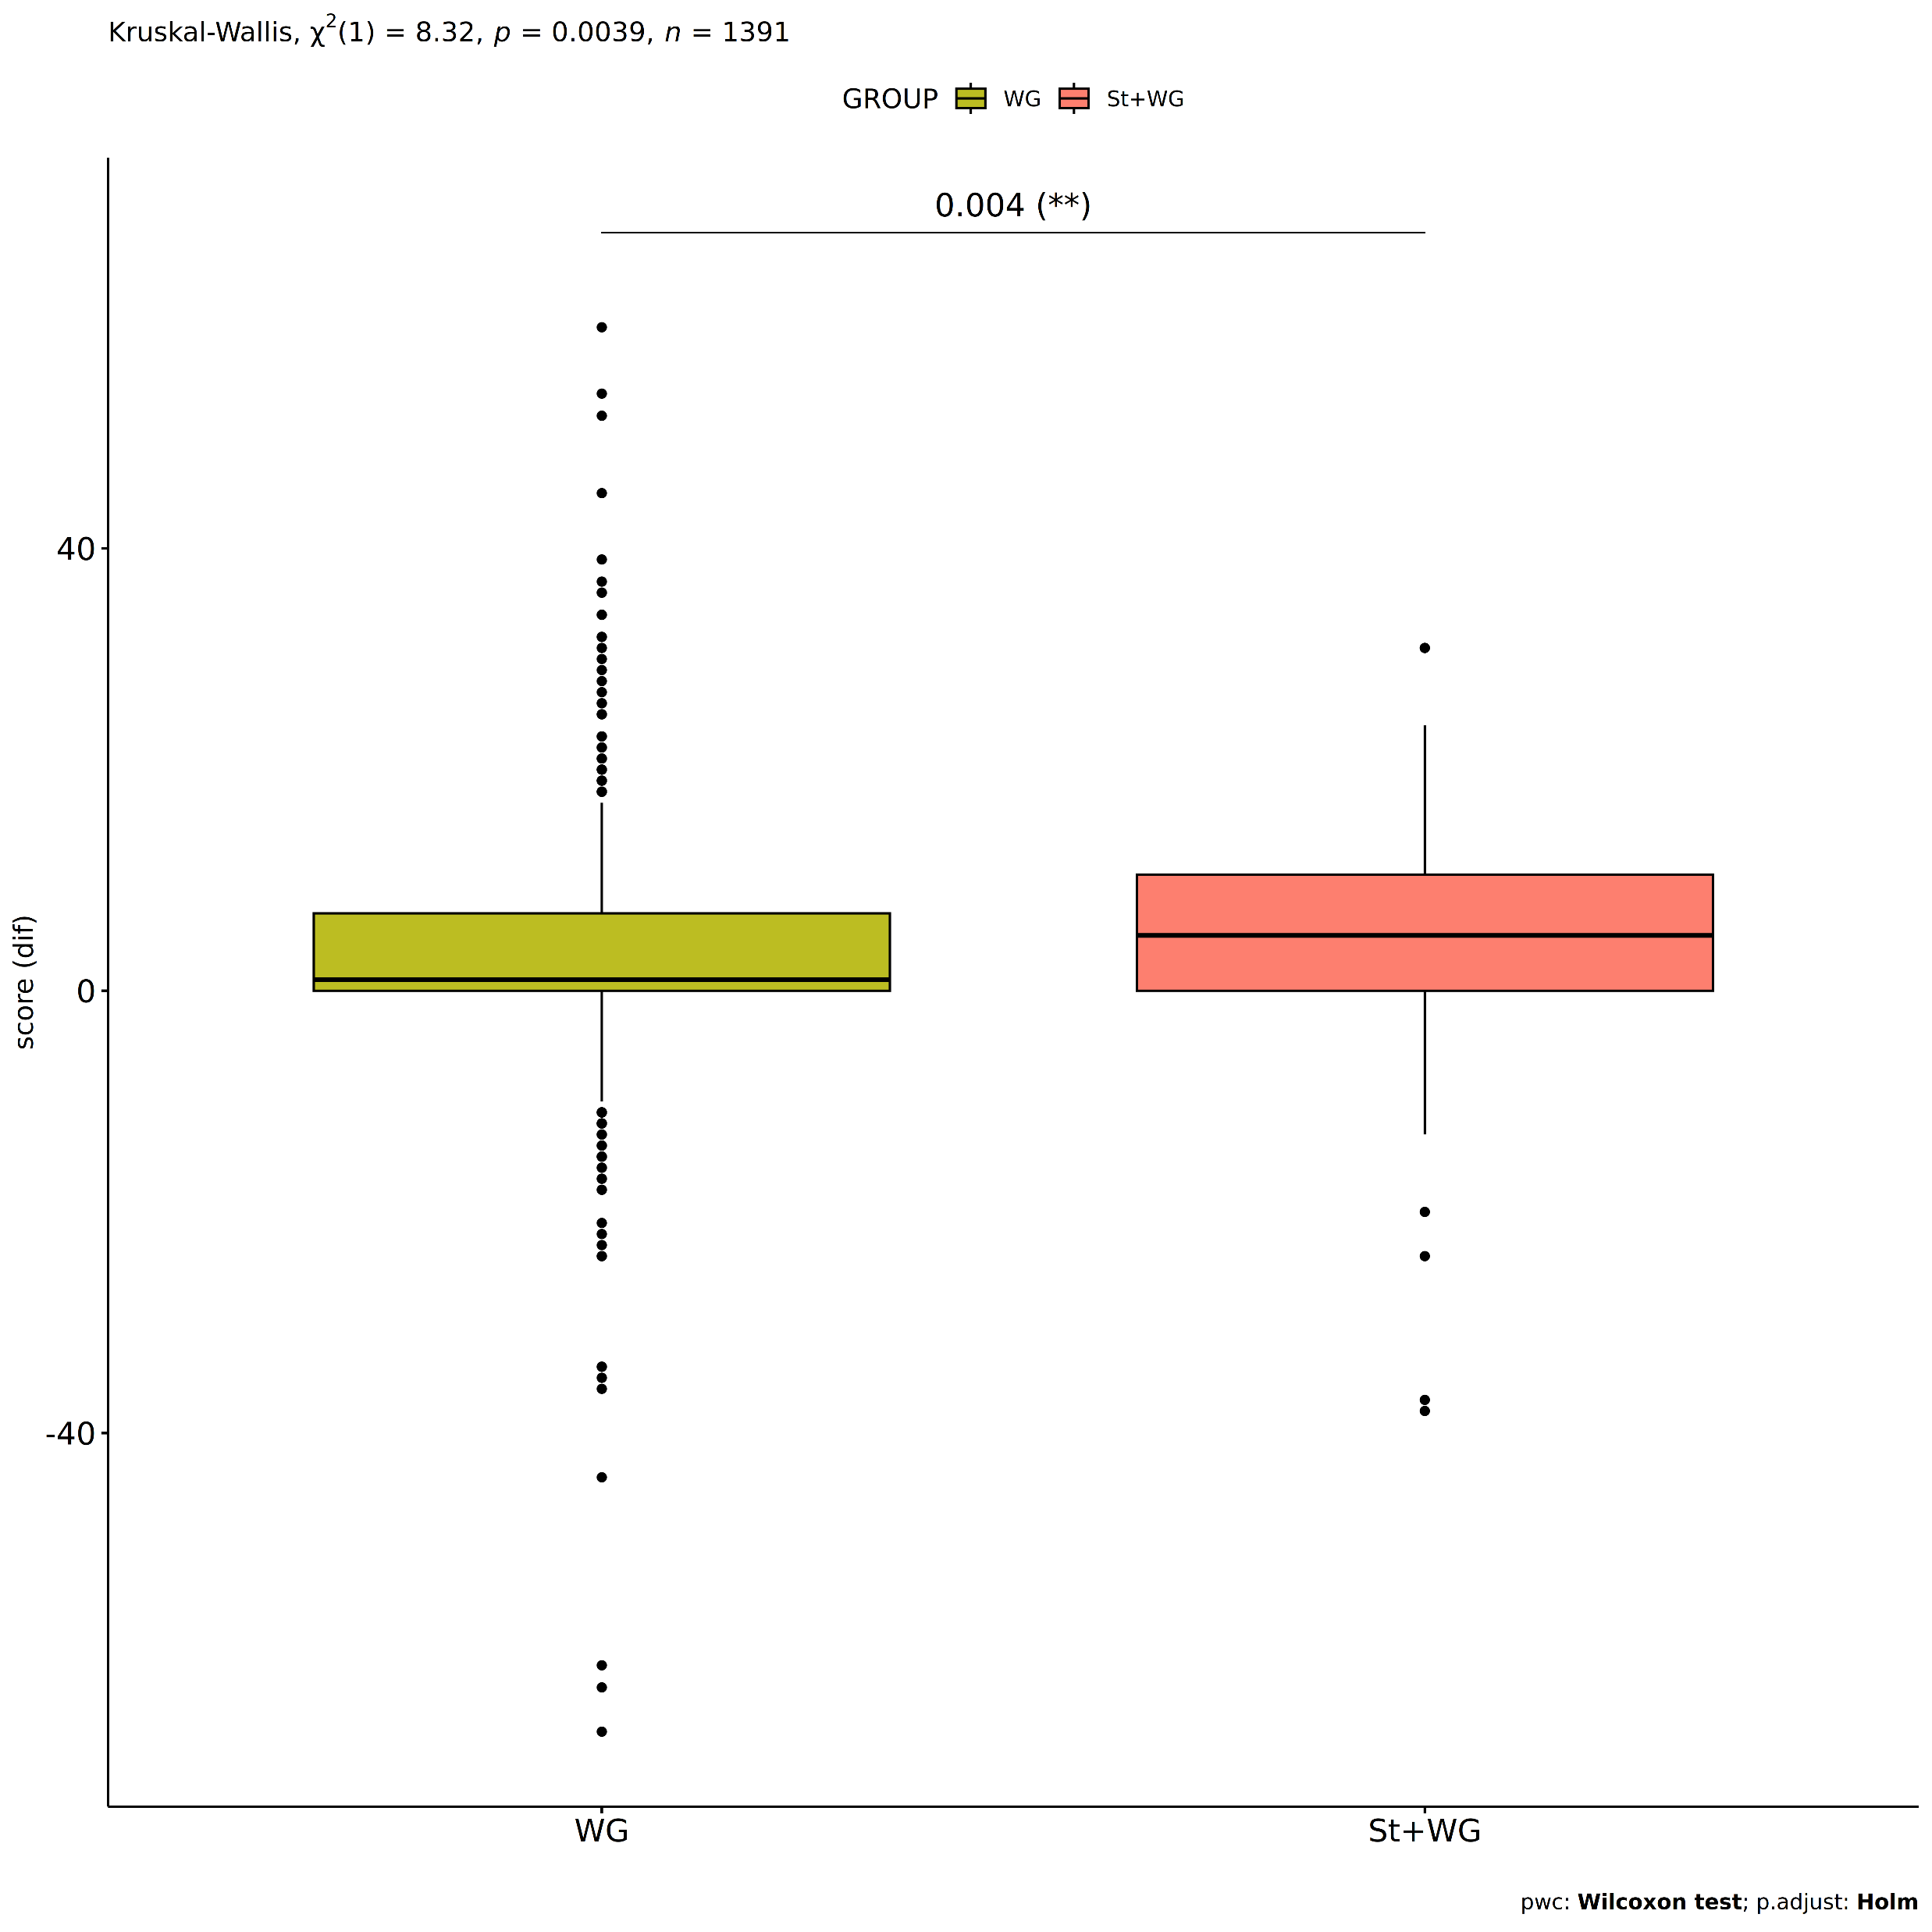
Notes:
Os beneficios da combinação do Stari+WG são significativamente maiores do que apenas aplicar WG

Slide 36
Análises por Género

Slide 37
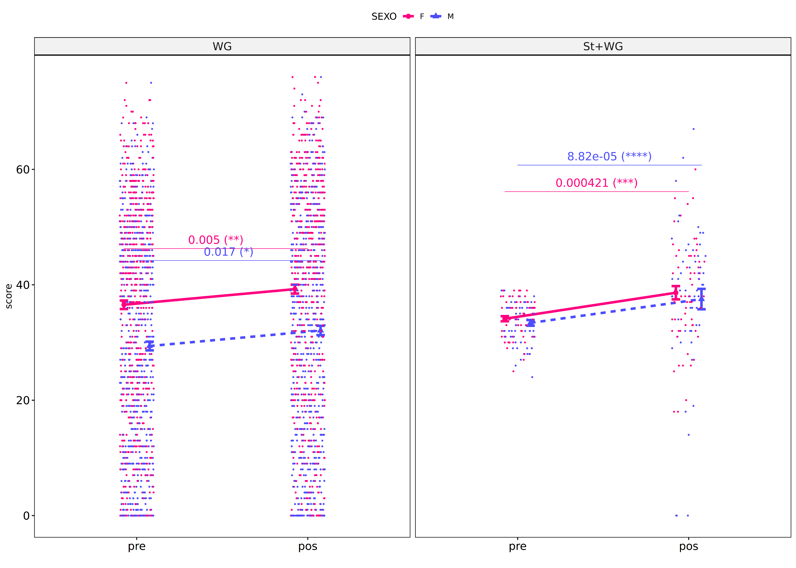
Notes:
Independente do Genero, ambos são beneficiados pela combinação do Stari com WG

Slide 38
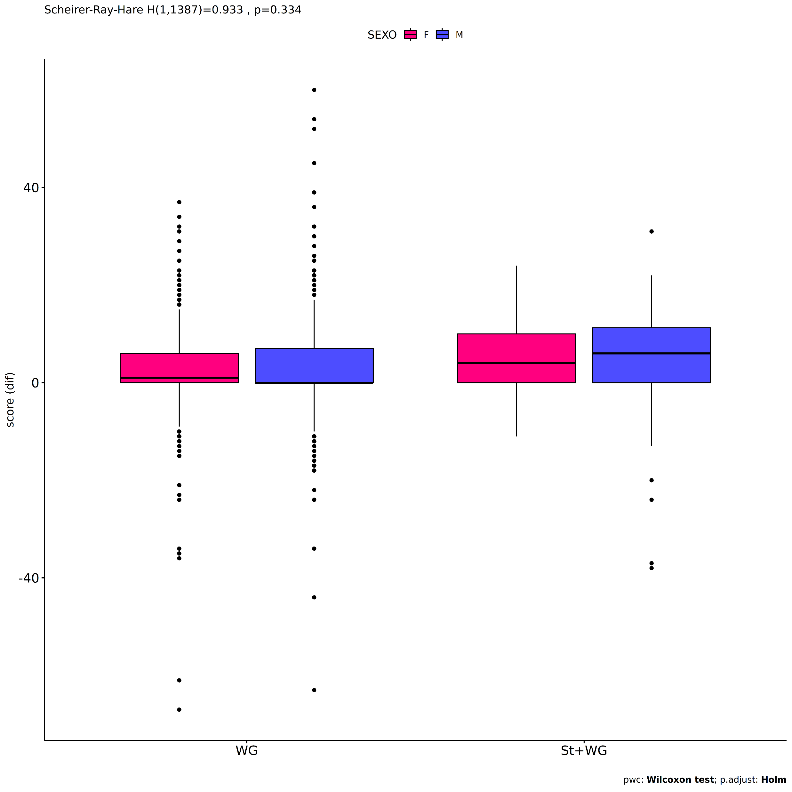
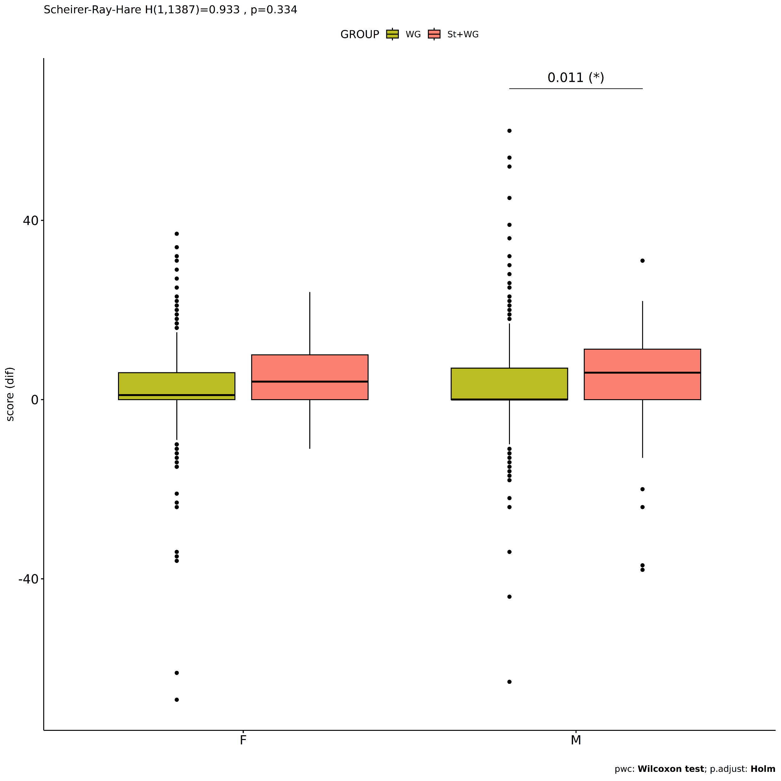
Notes:
O béneficio da combinação do Stari com WG (St+WG) é significativo em participantes homens do que quando só é aplicado WG.

Slide 39
Análises por Área da qual provem Participante

Slide 40
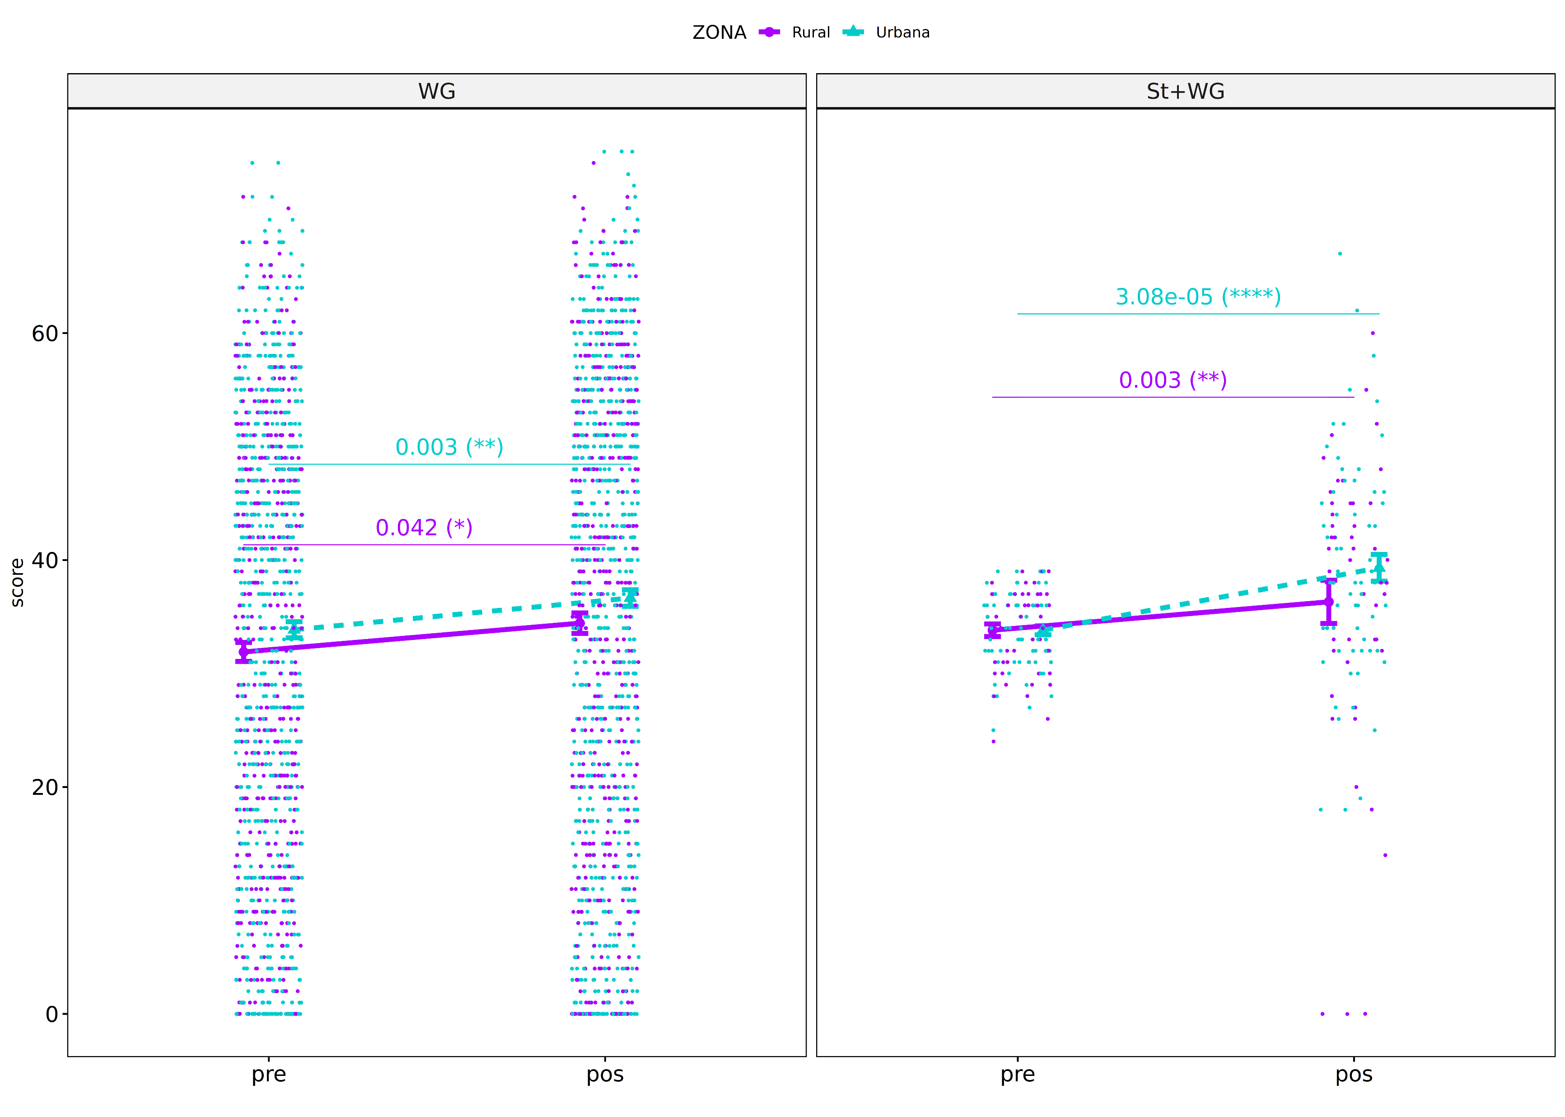

Slide 41
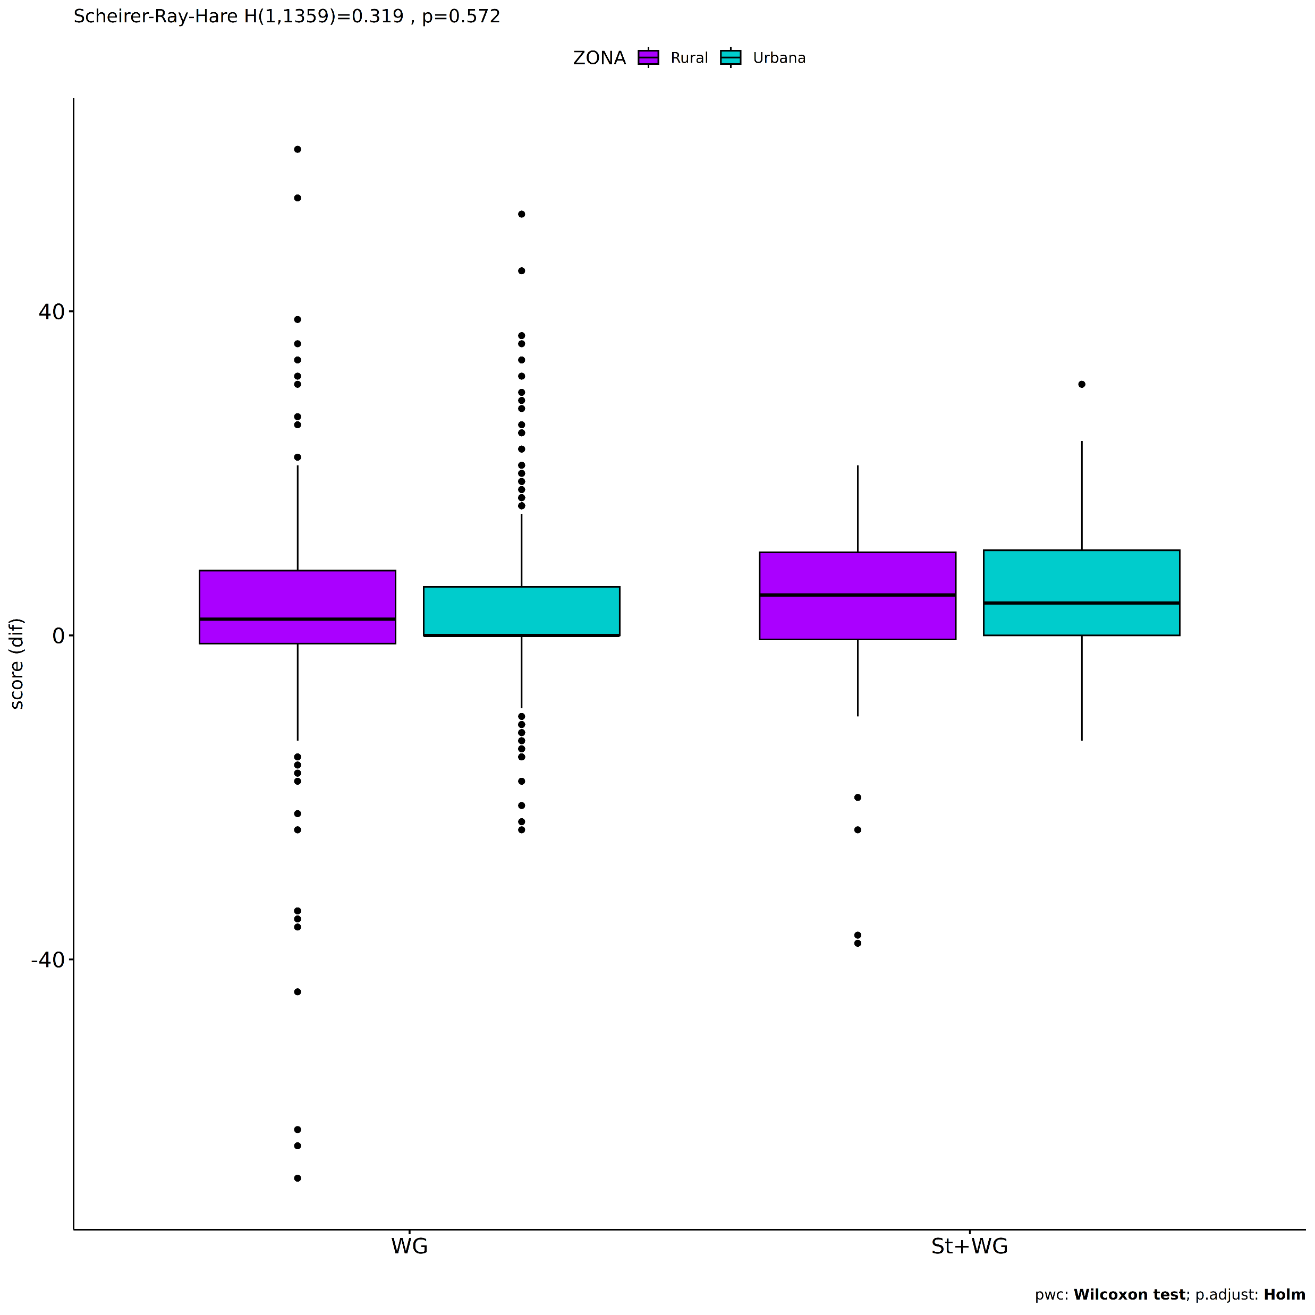
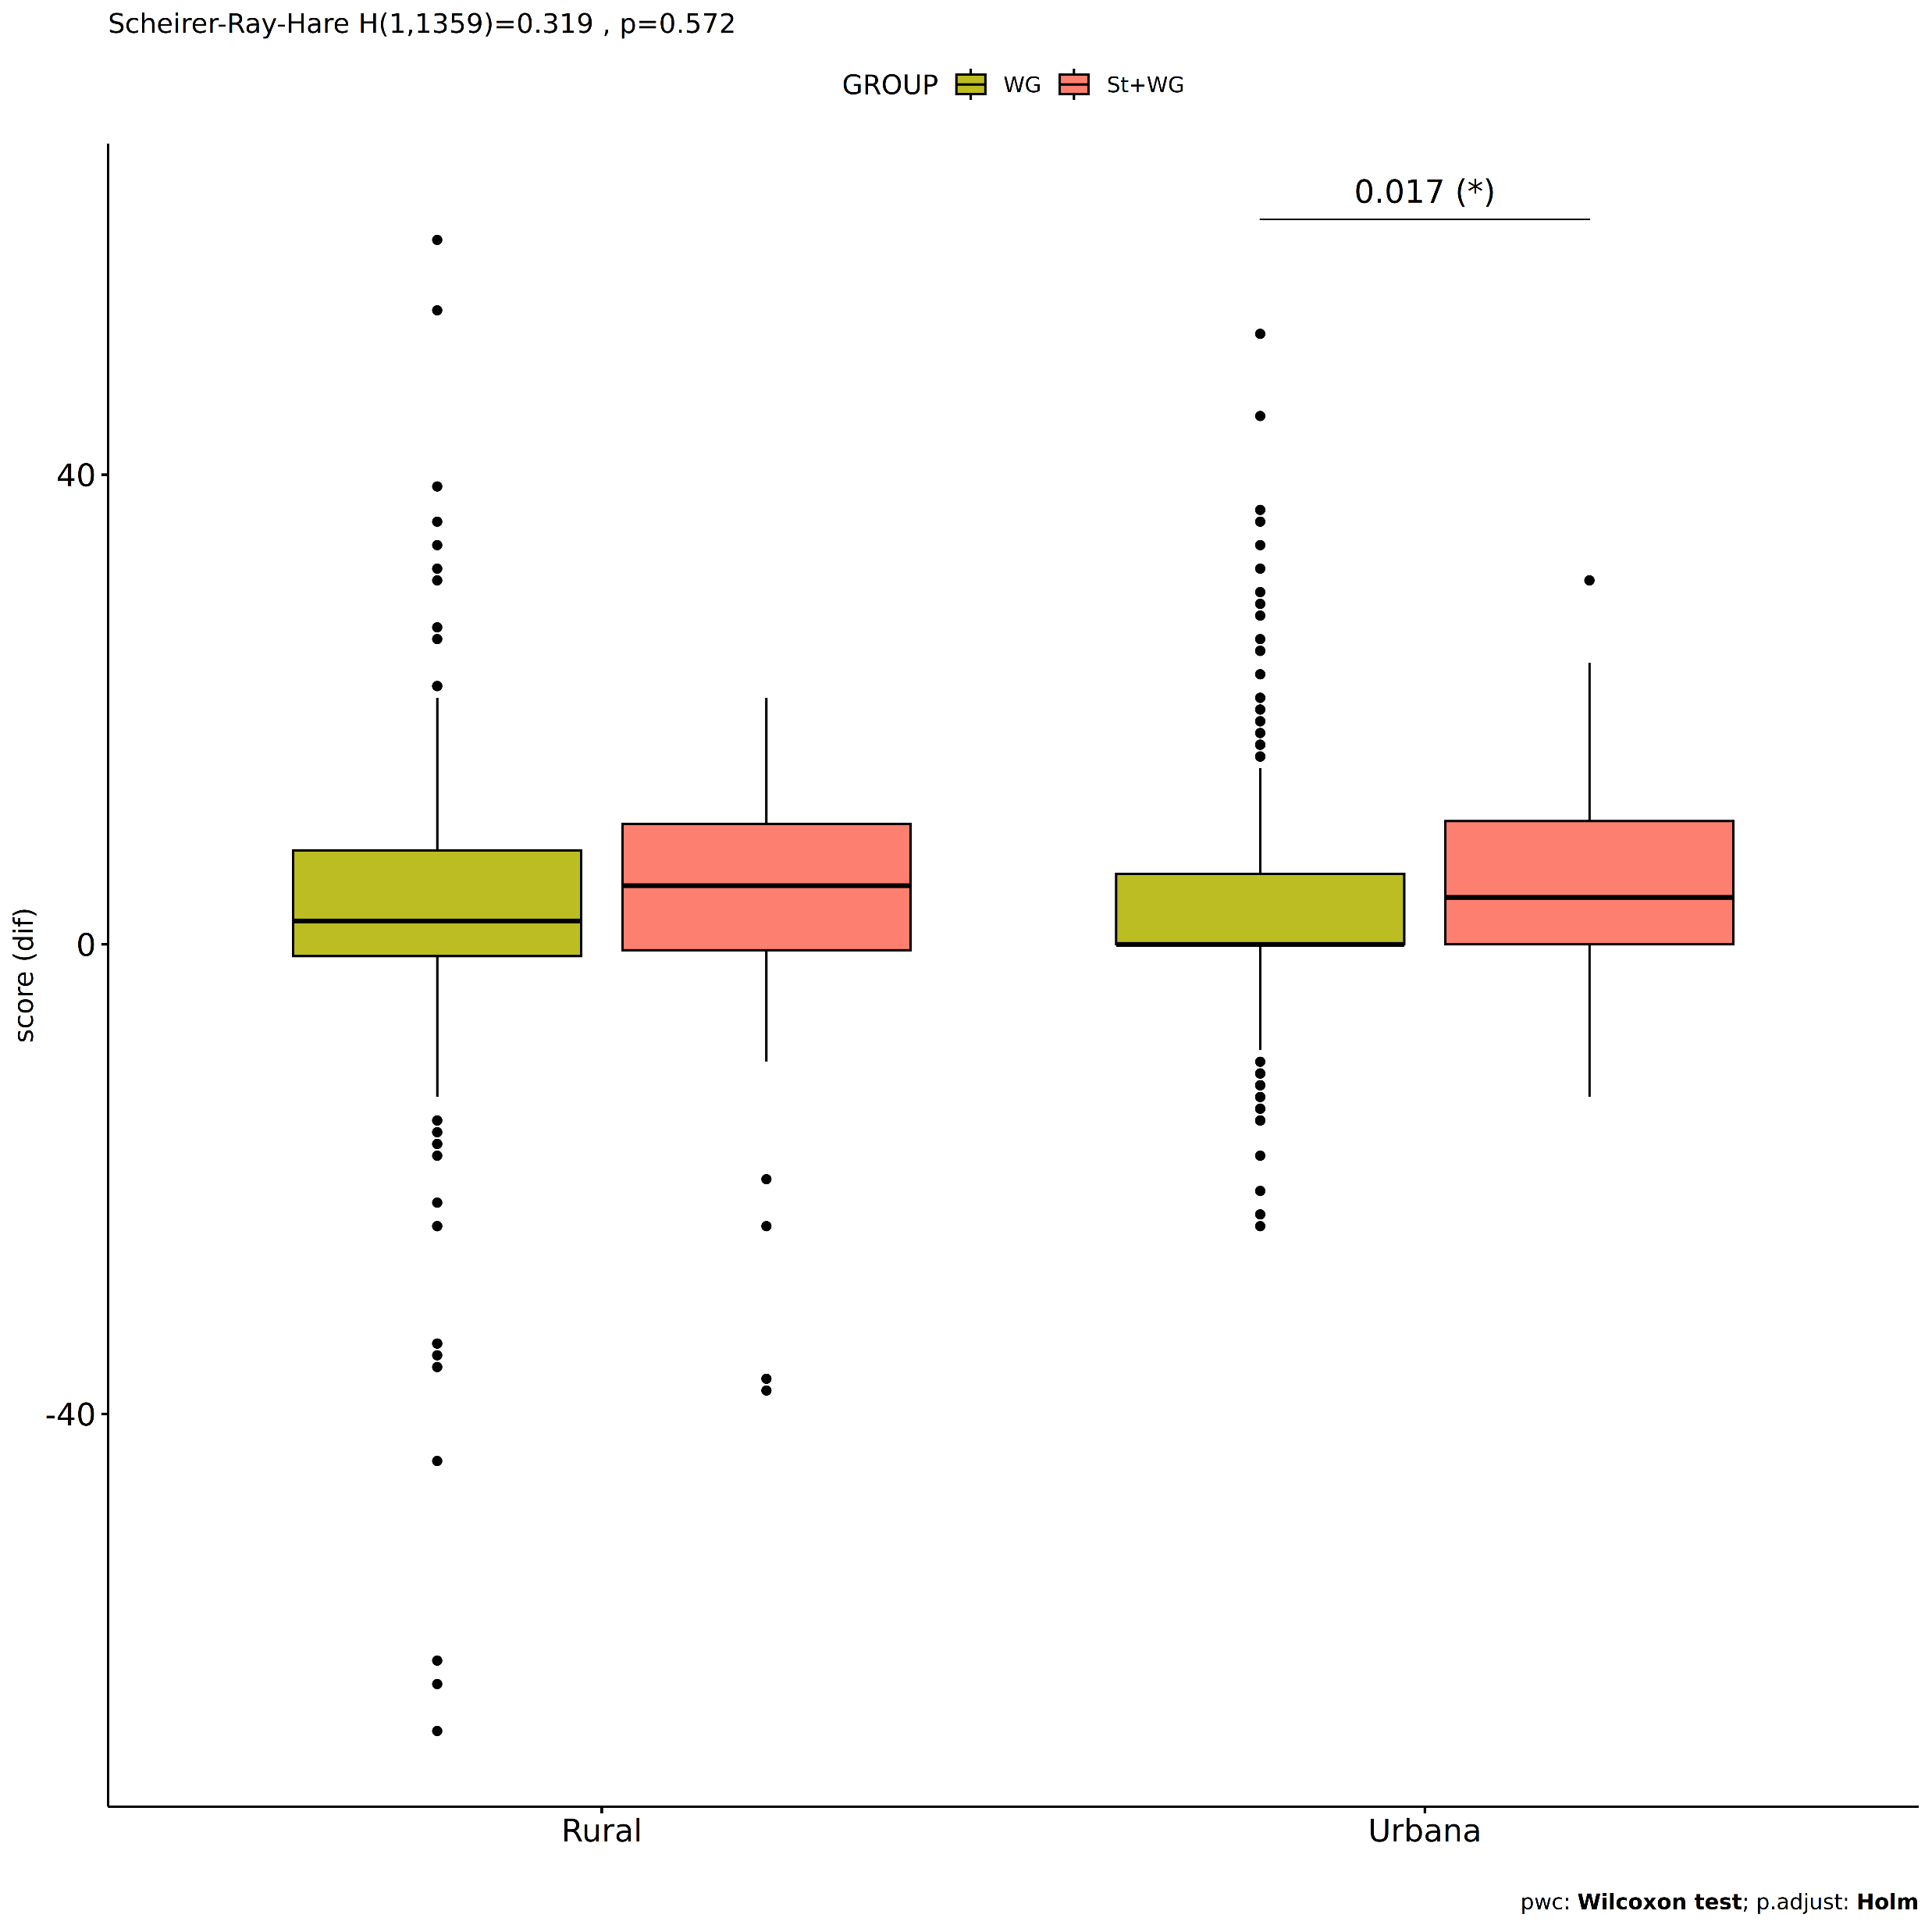
Notes:
Participantes que são da zona urbana são significativamente beneficiados pela combinação do St+WG quando comparado com à aplicação do WG.

Slide 42
Análises por Etnias do Participante

Slide 43
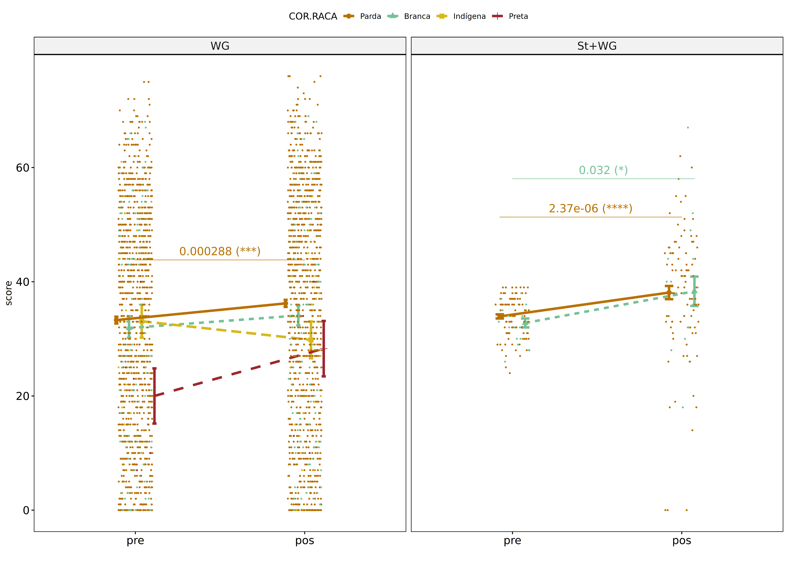

Slide 44
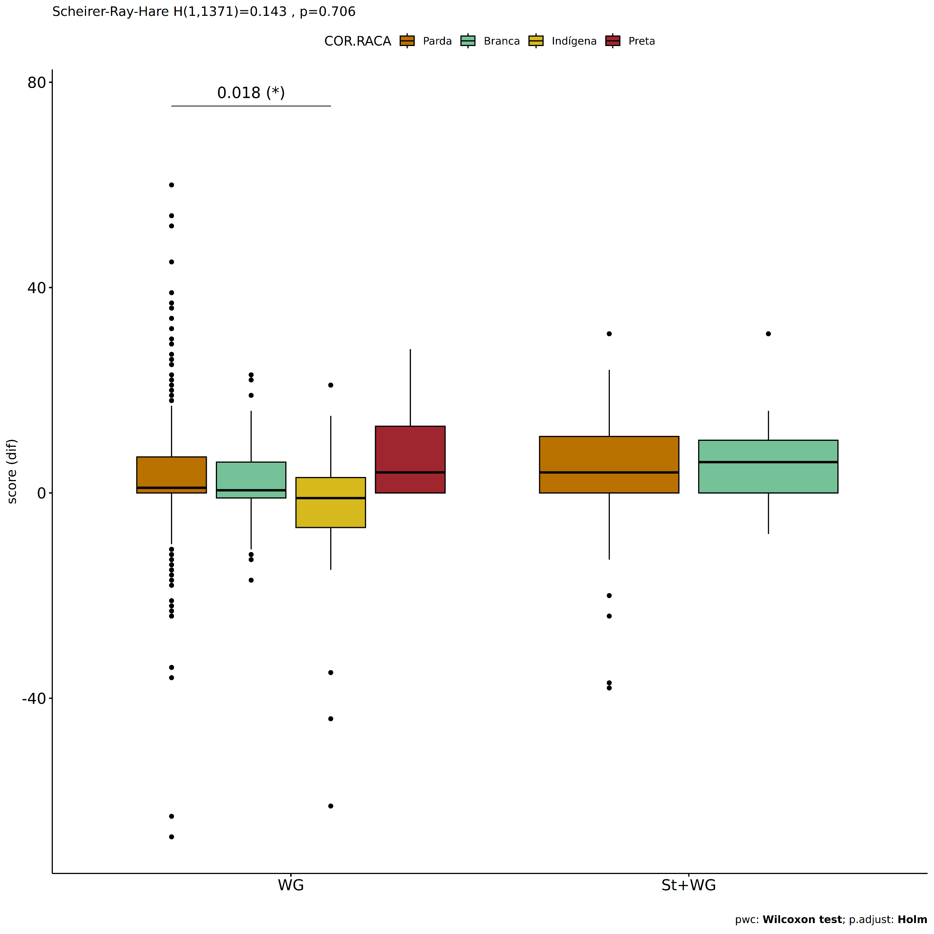

Slide 45
Análises por Local onde está a Escola

Slide 46
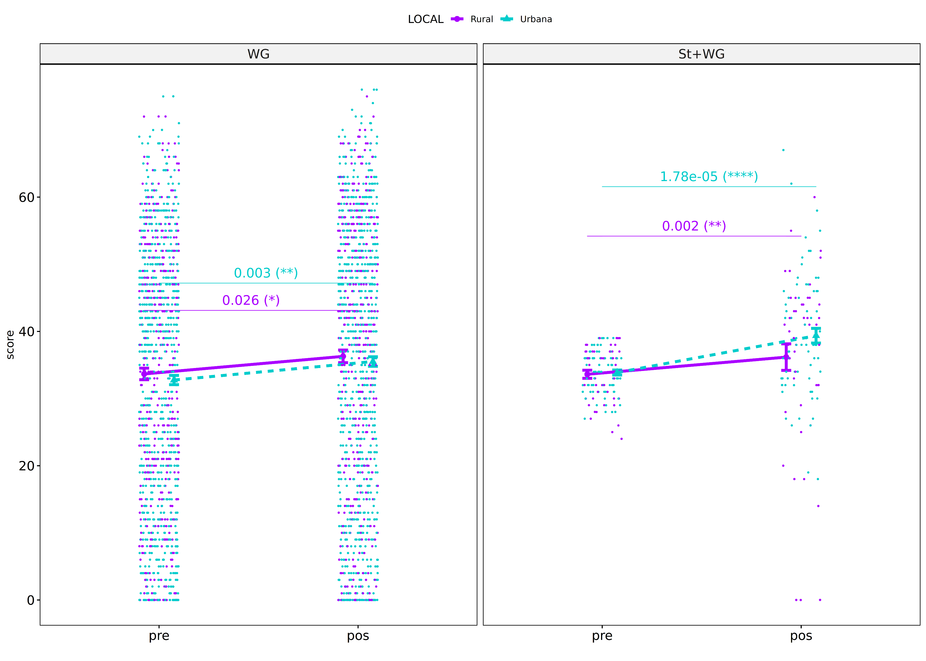

Slide 47
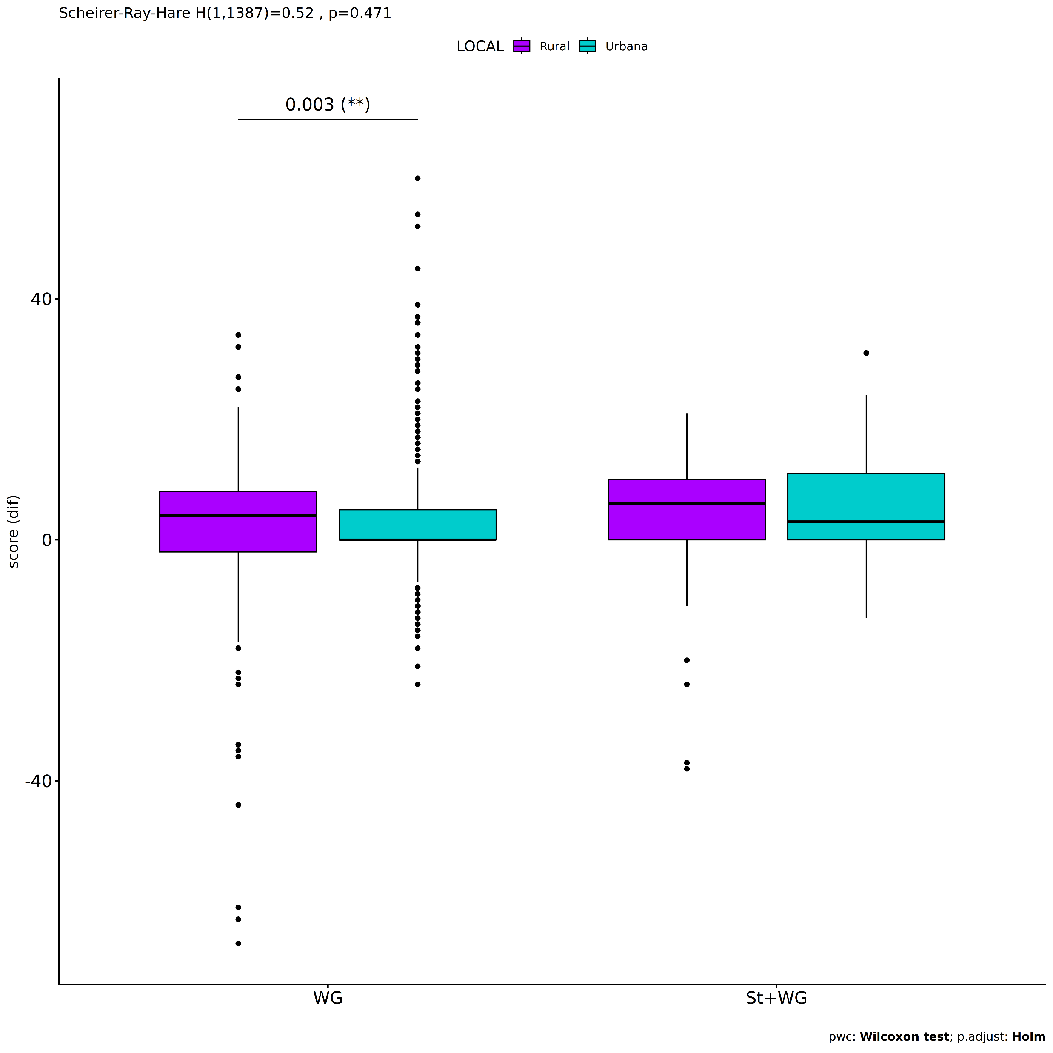
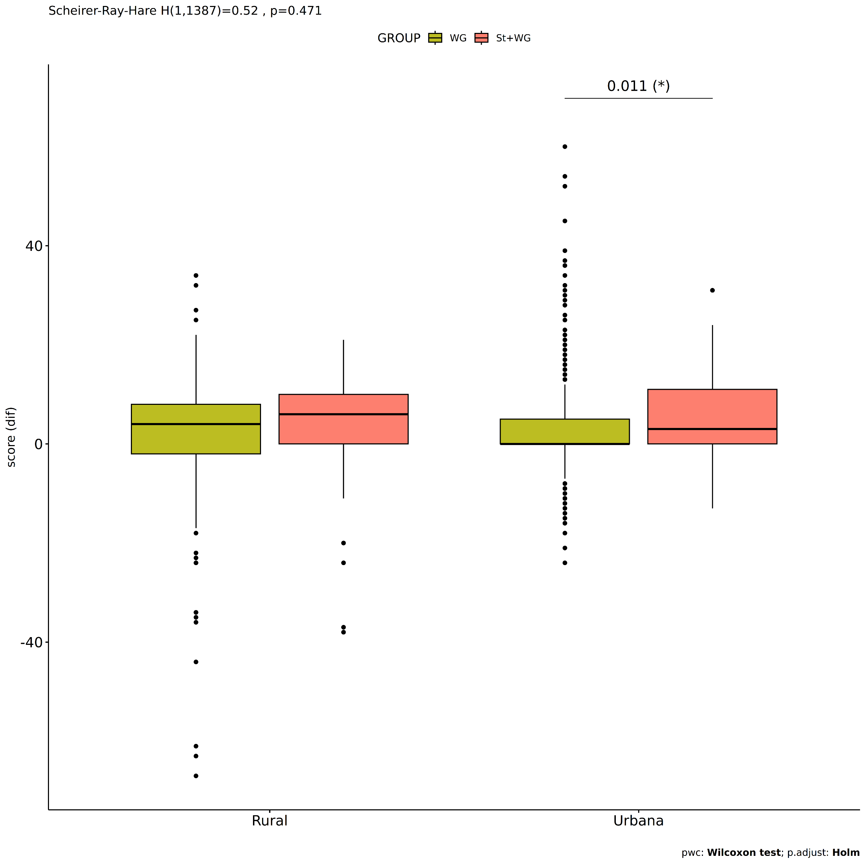

Slide 48
Análises por Series

Slide 49
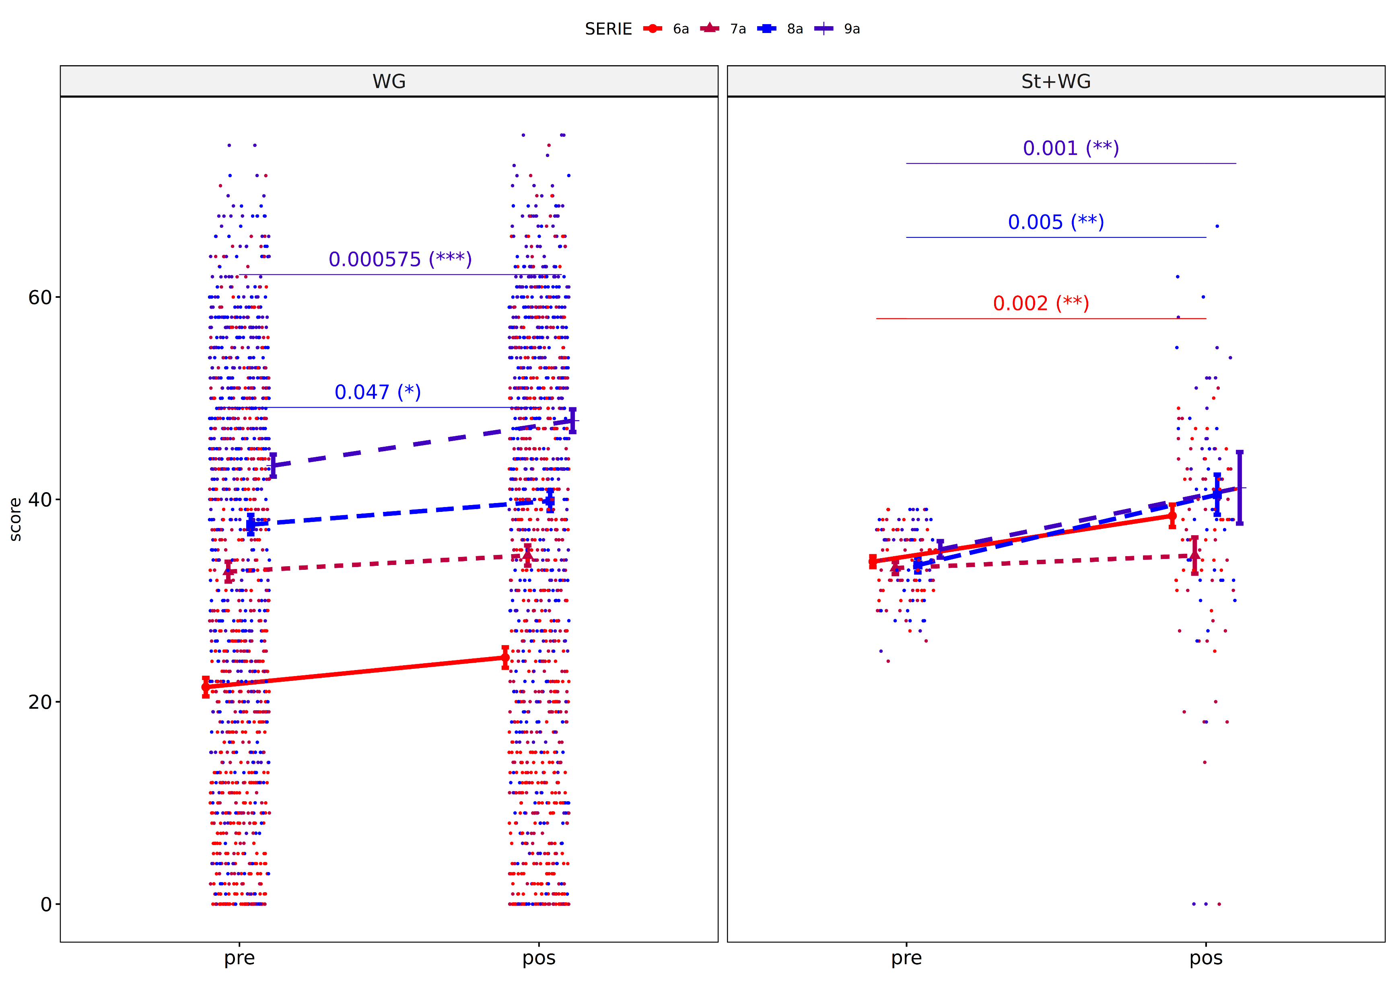

Slide 50
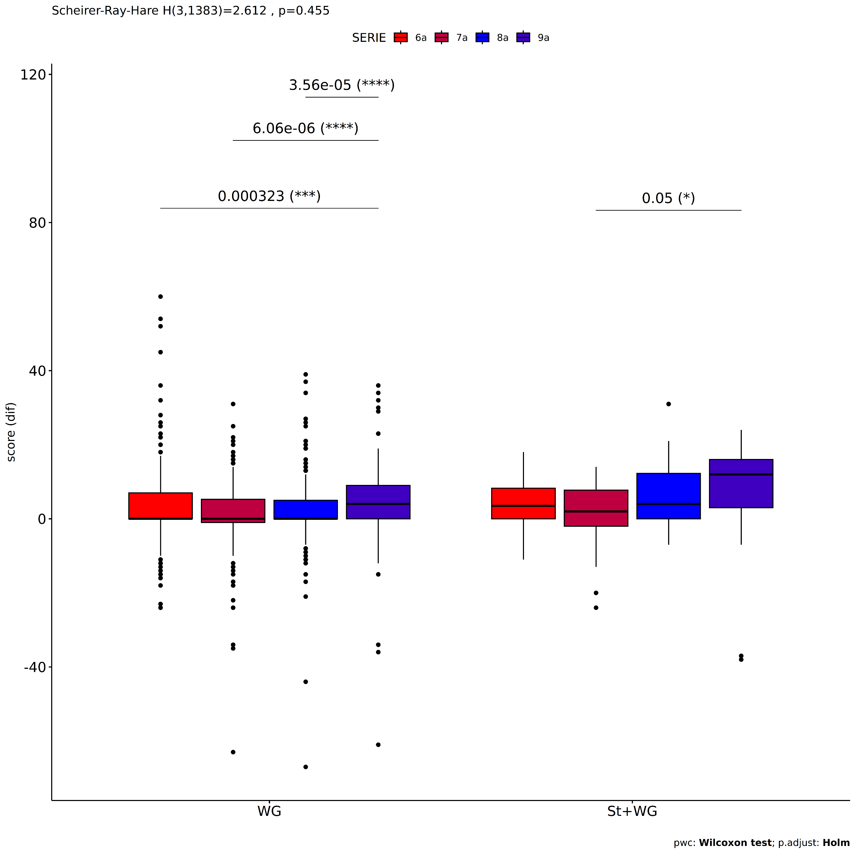
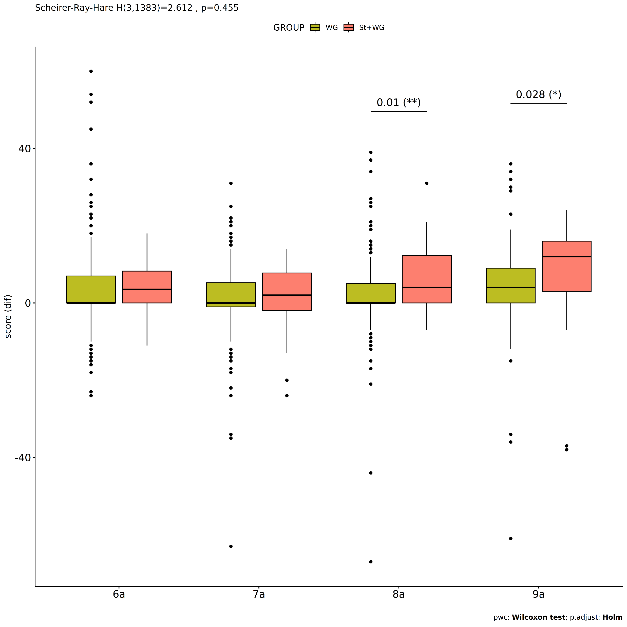

Slide 51
Análises por Escolas

Slide 52
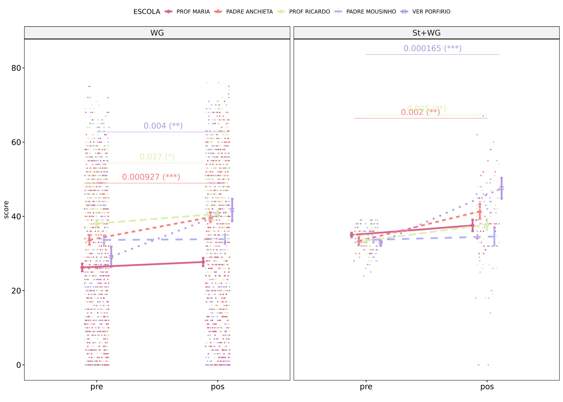

Slide 53
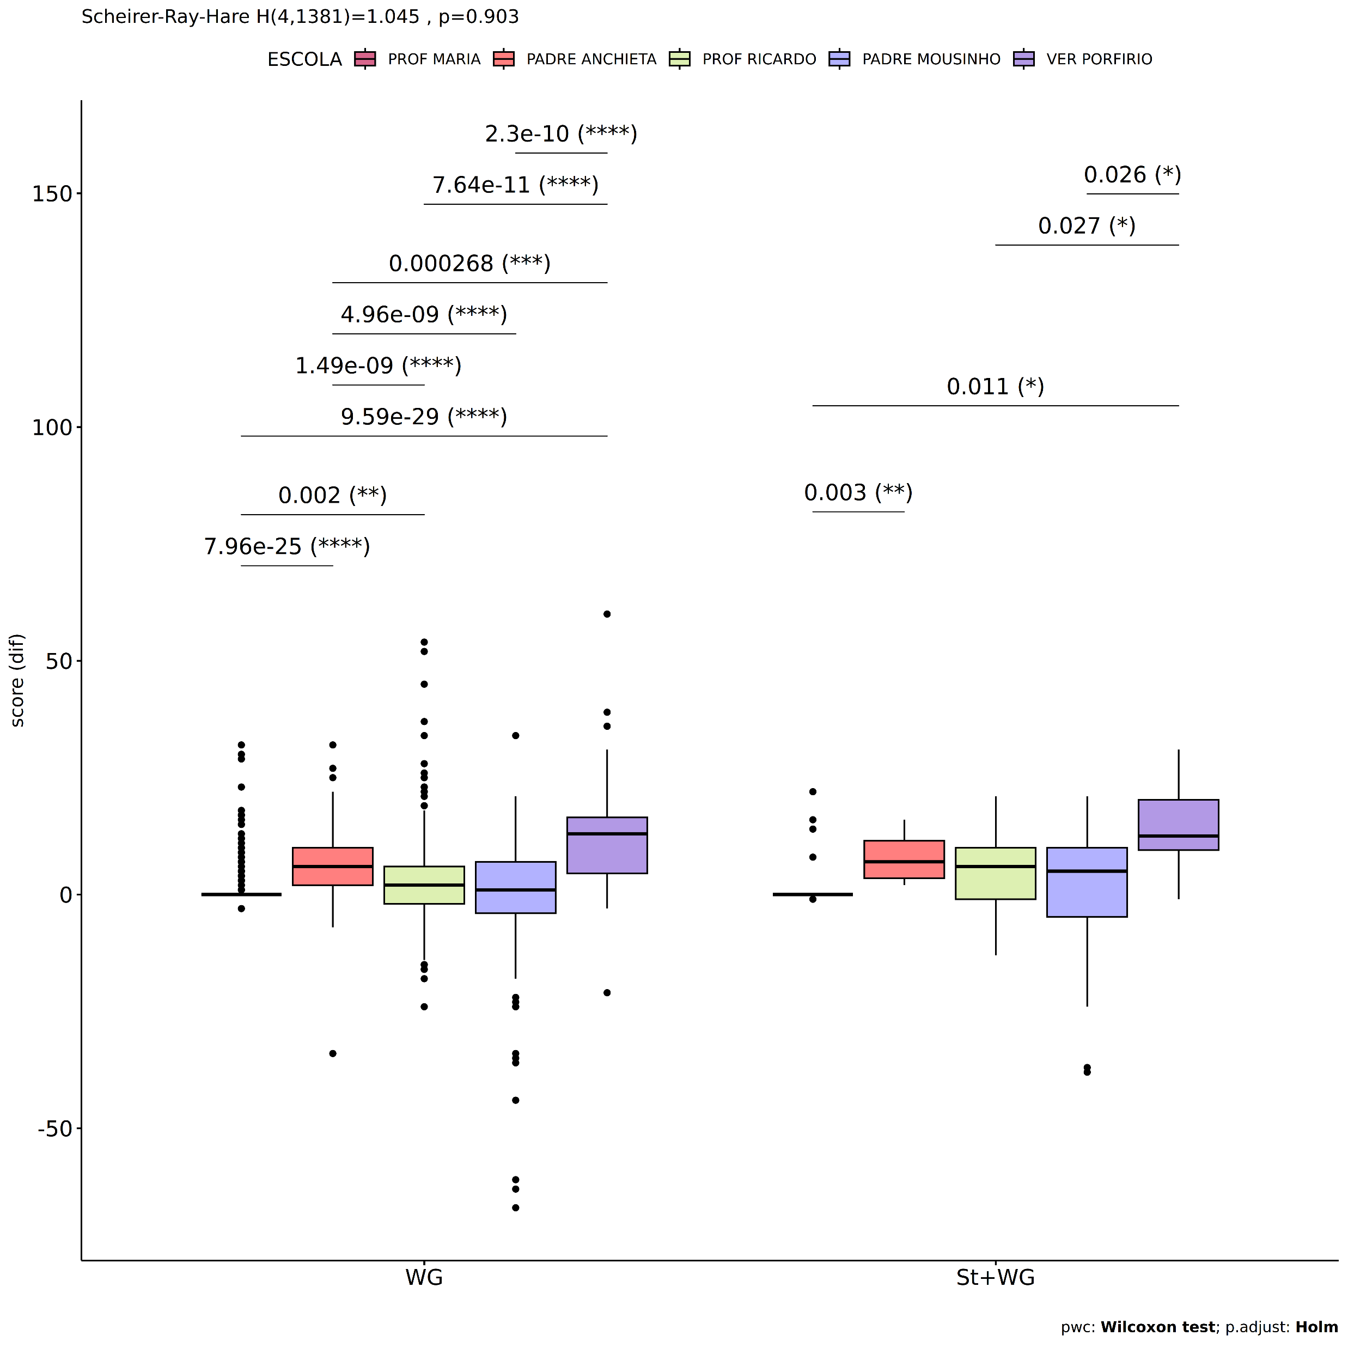
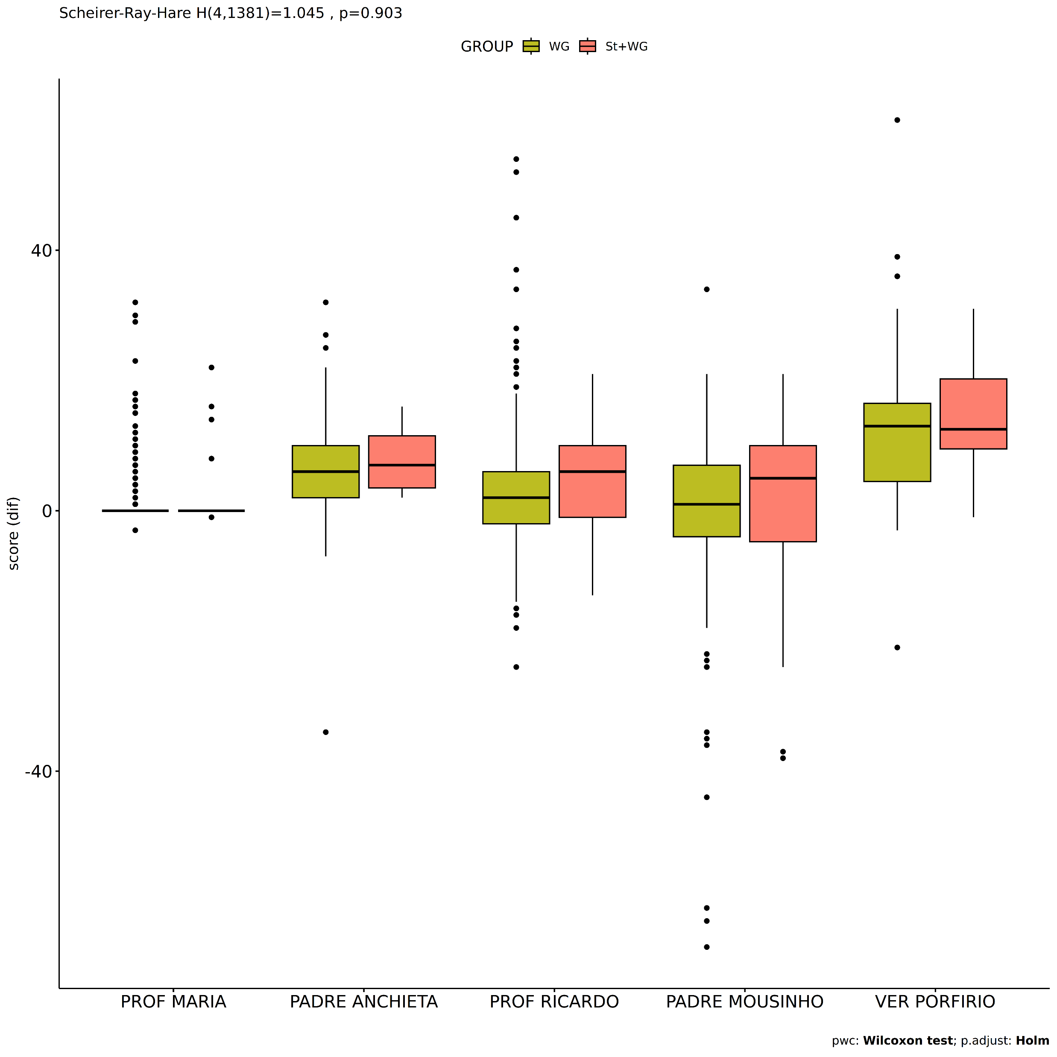

Slide 54
Avaliação Vocabulário
Pontuação Normalizada entre: [0-1] (para conseguir comparar vocabulário ensino e não.ensinado)
Foram removidos estudantes com deficiência e
Também foram removidos estudantes q pontuaram máxima pontuação no pré-teste e pós-teste
STARI

Slide 55
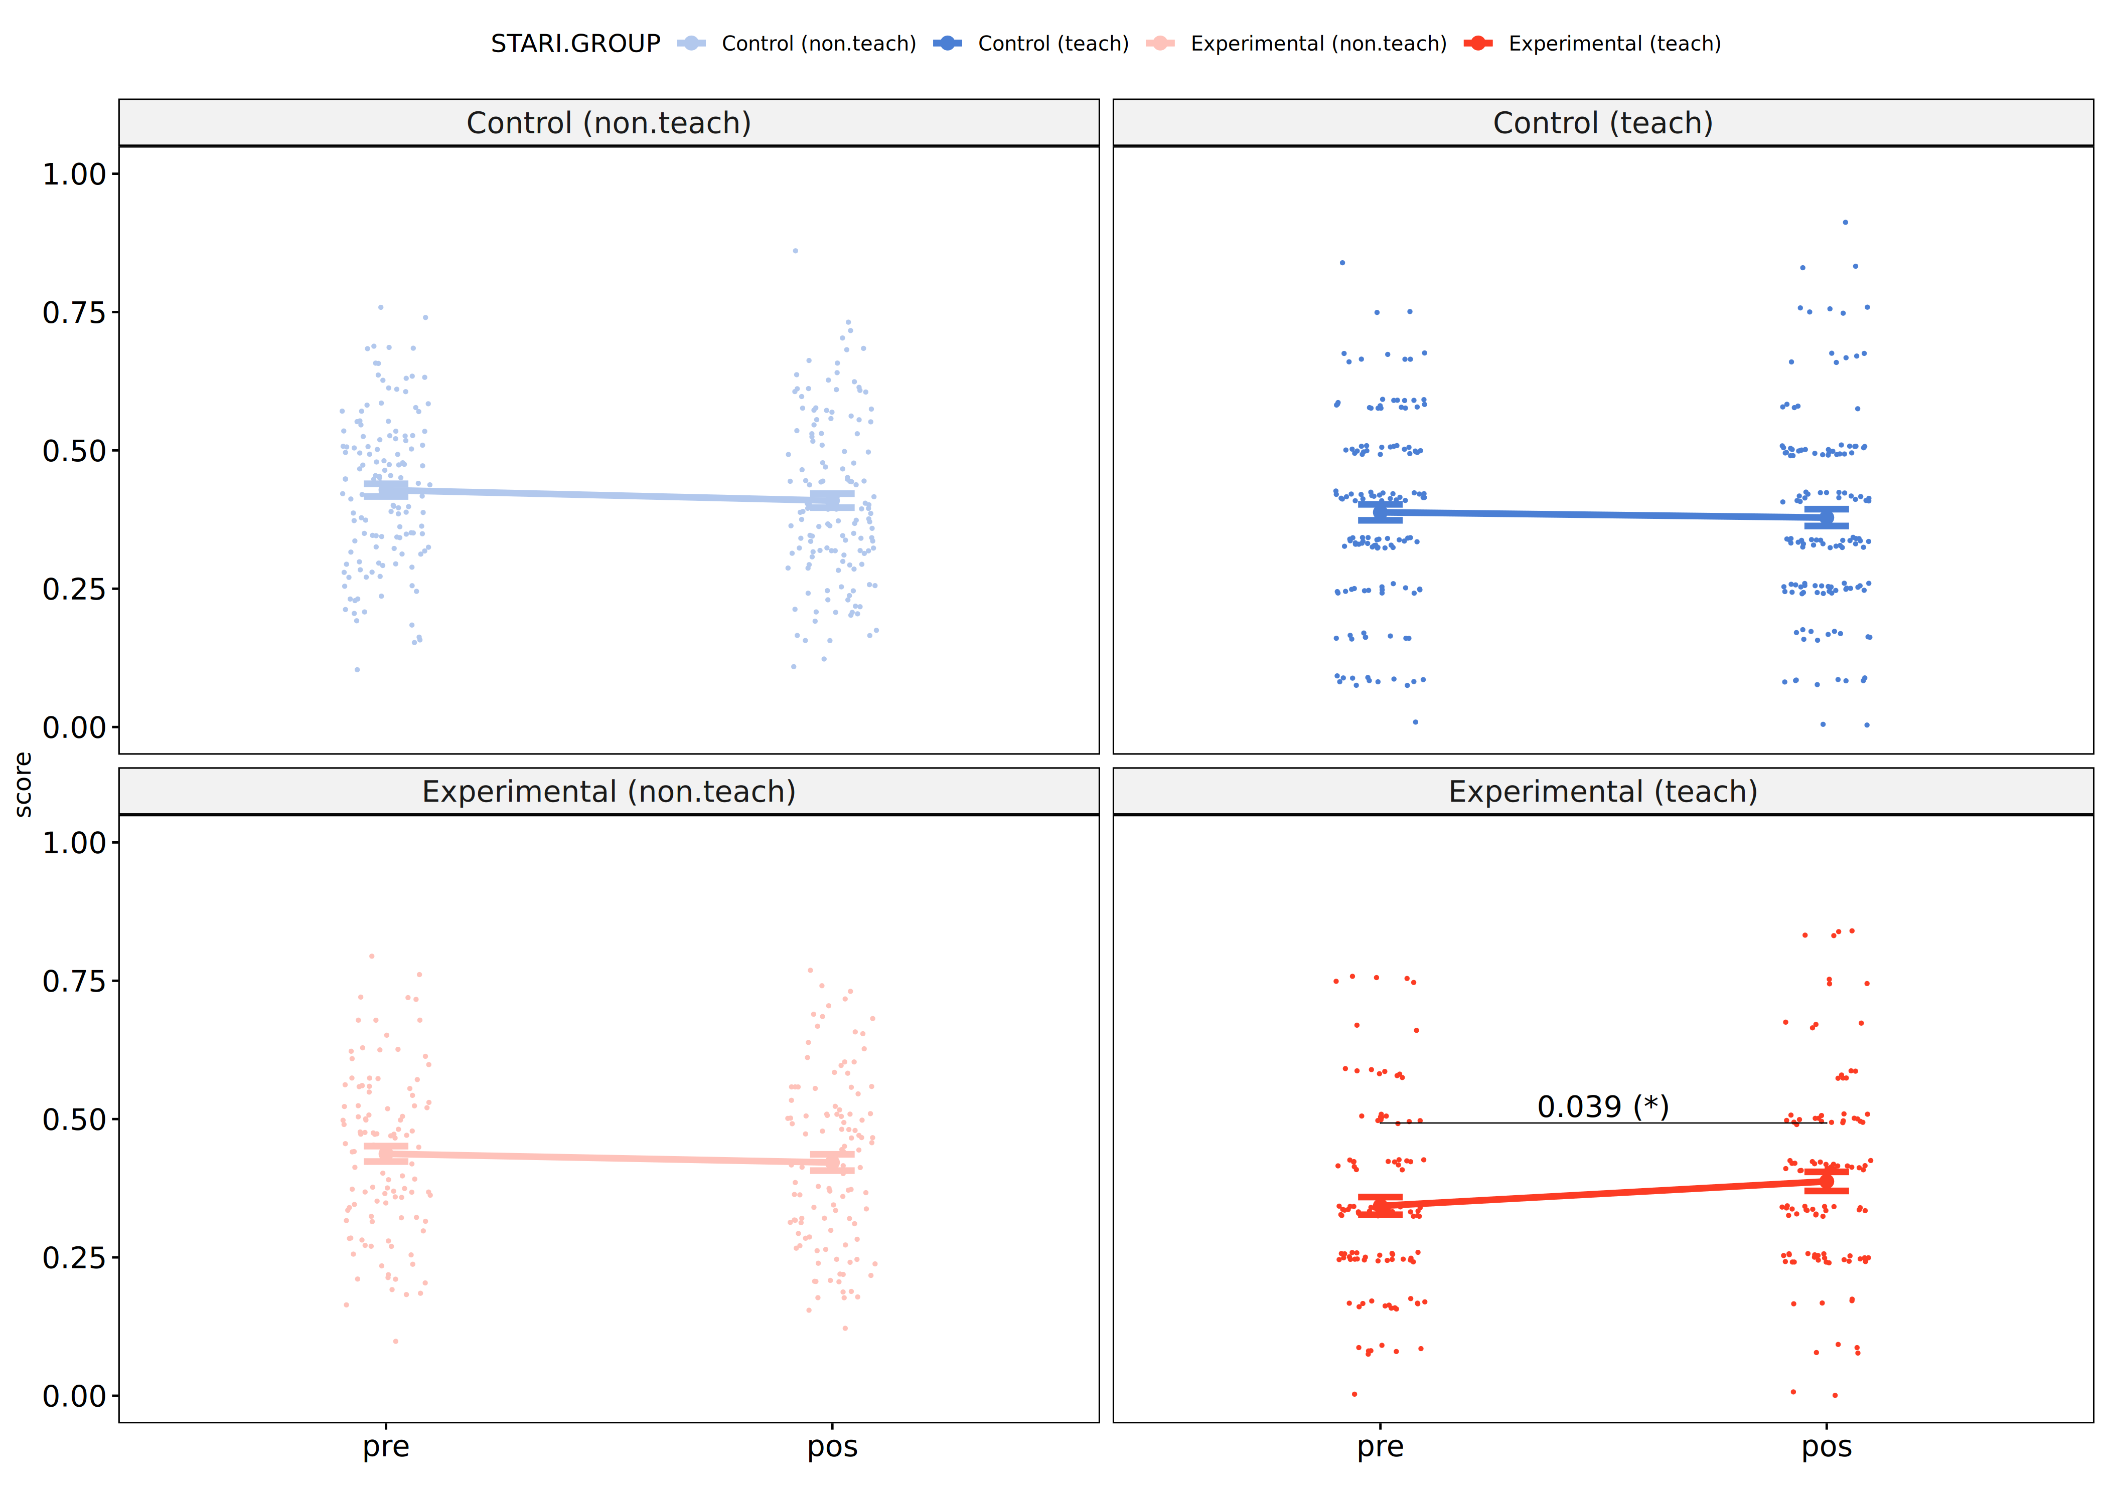

Slide 56
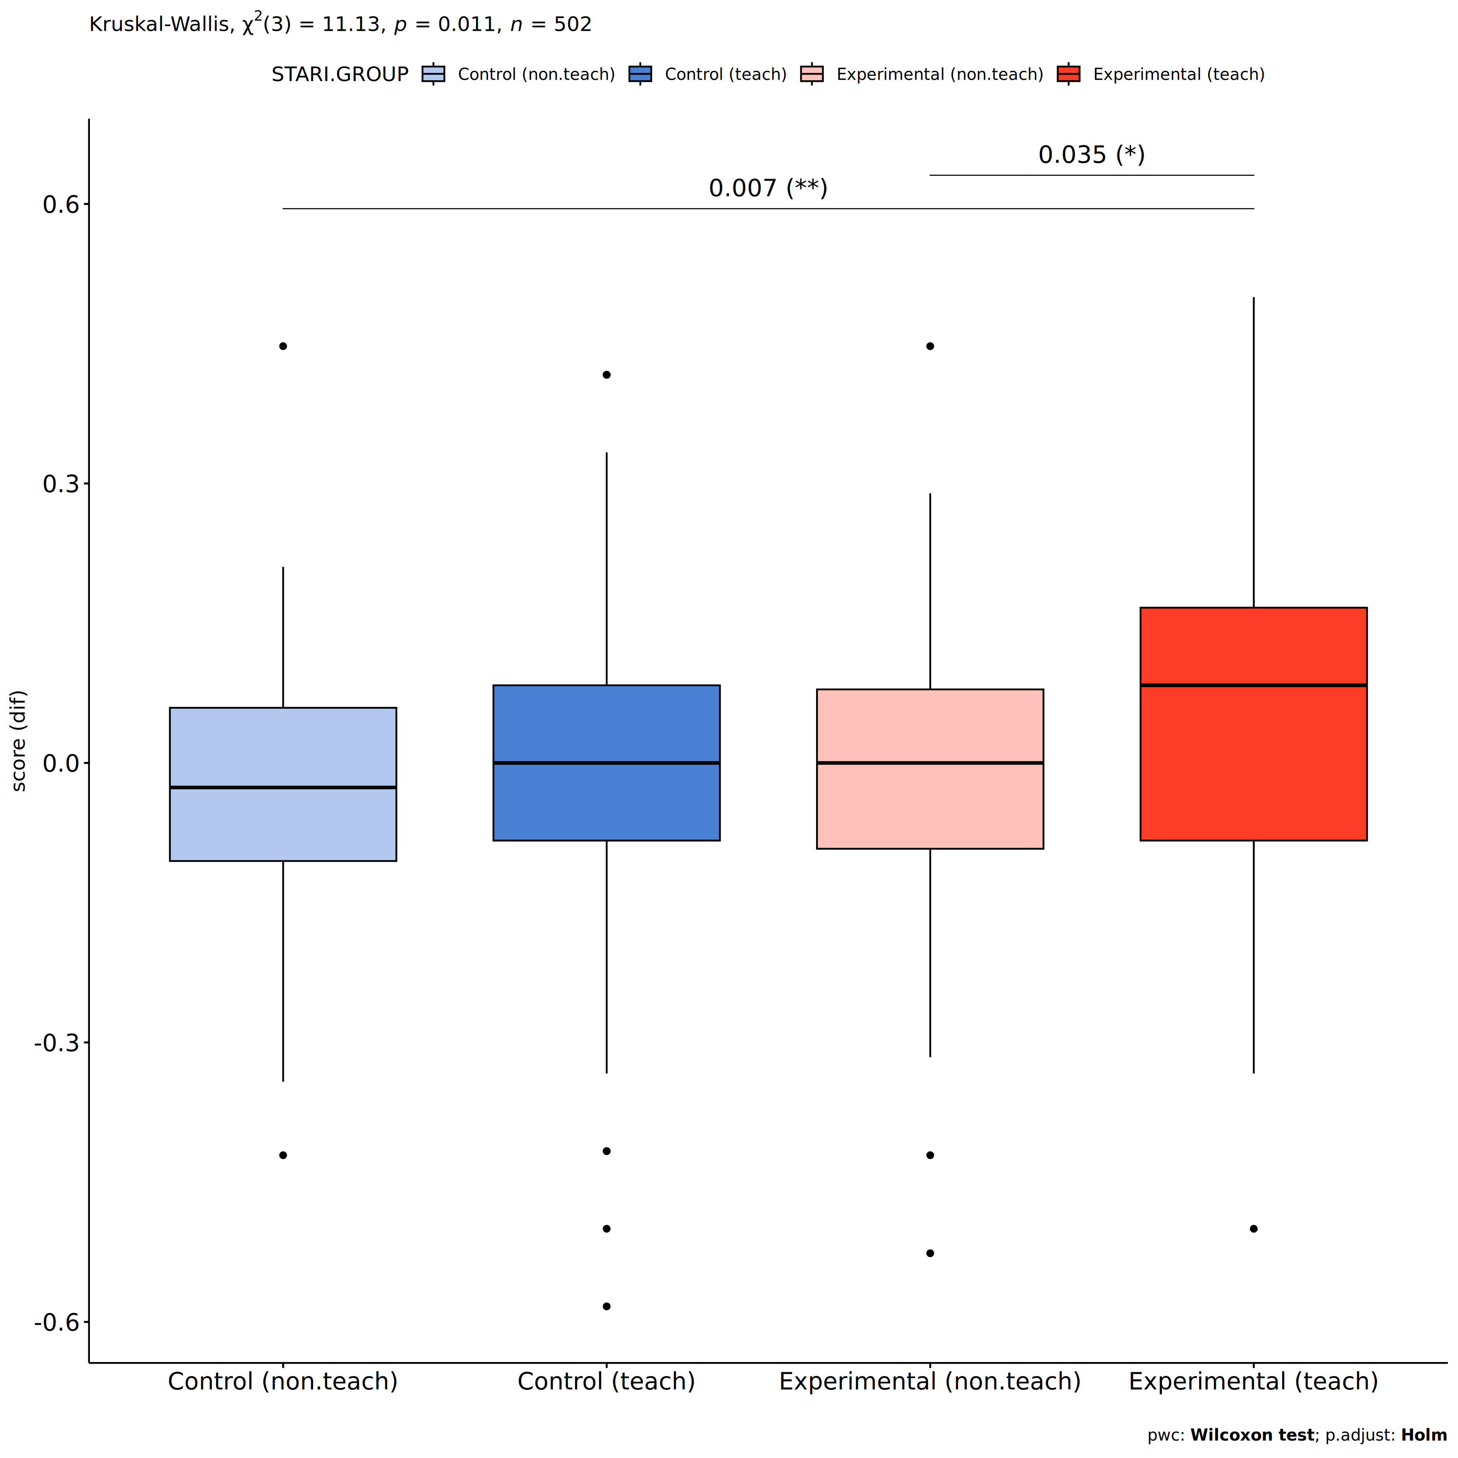

Slide 57
Análises por Género

Slide 58
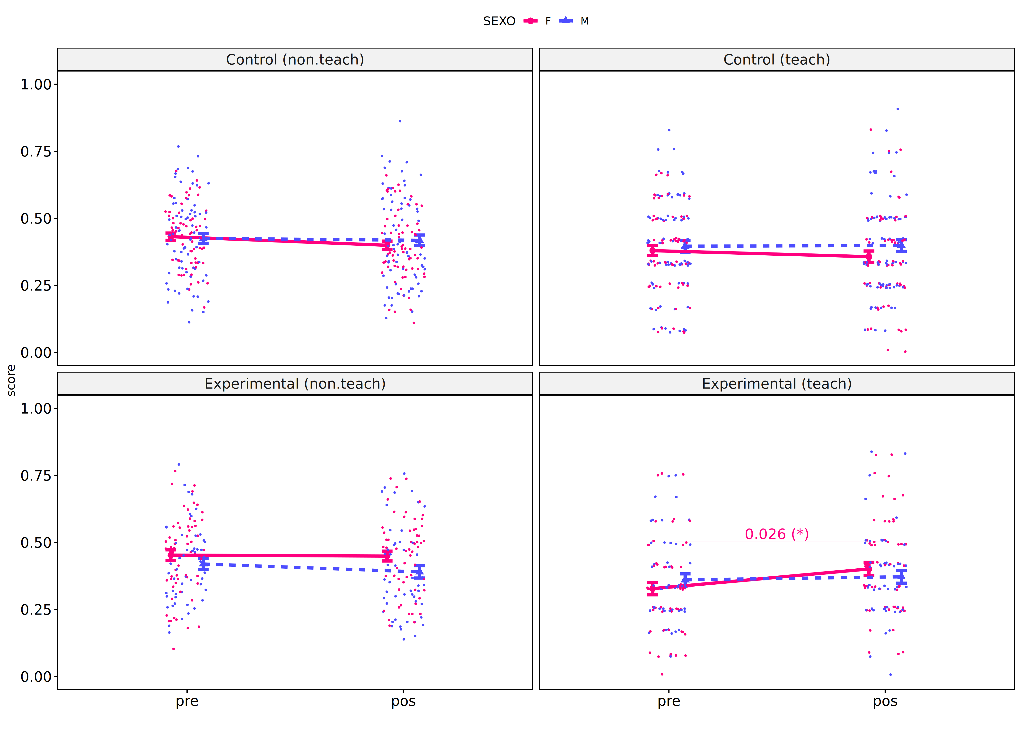

Slide 59
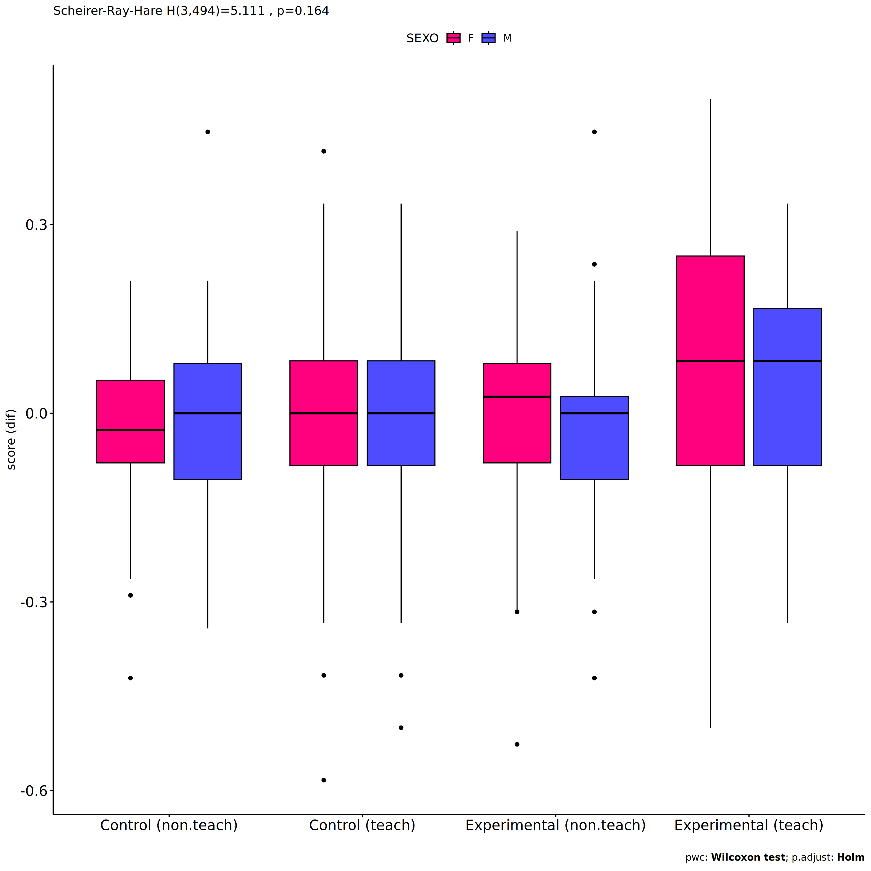
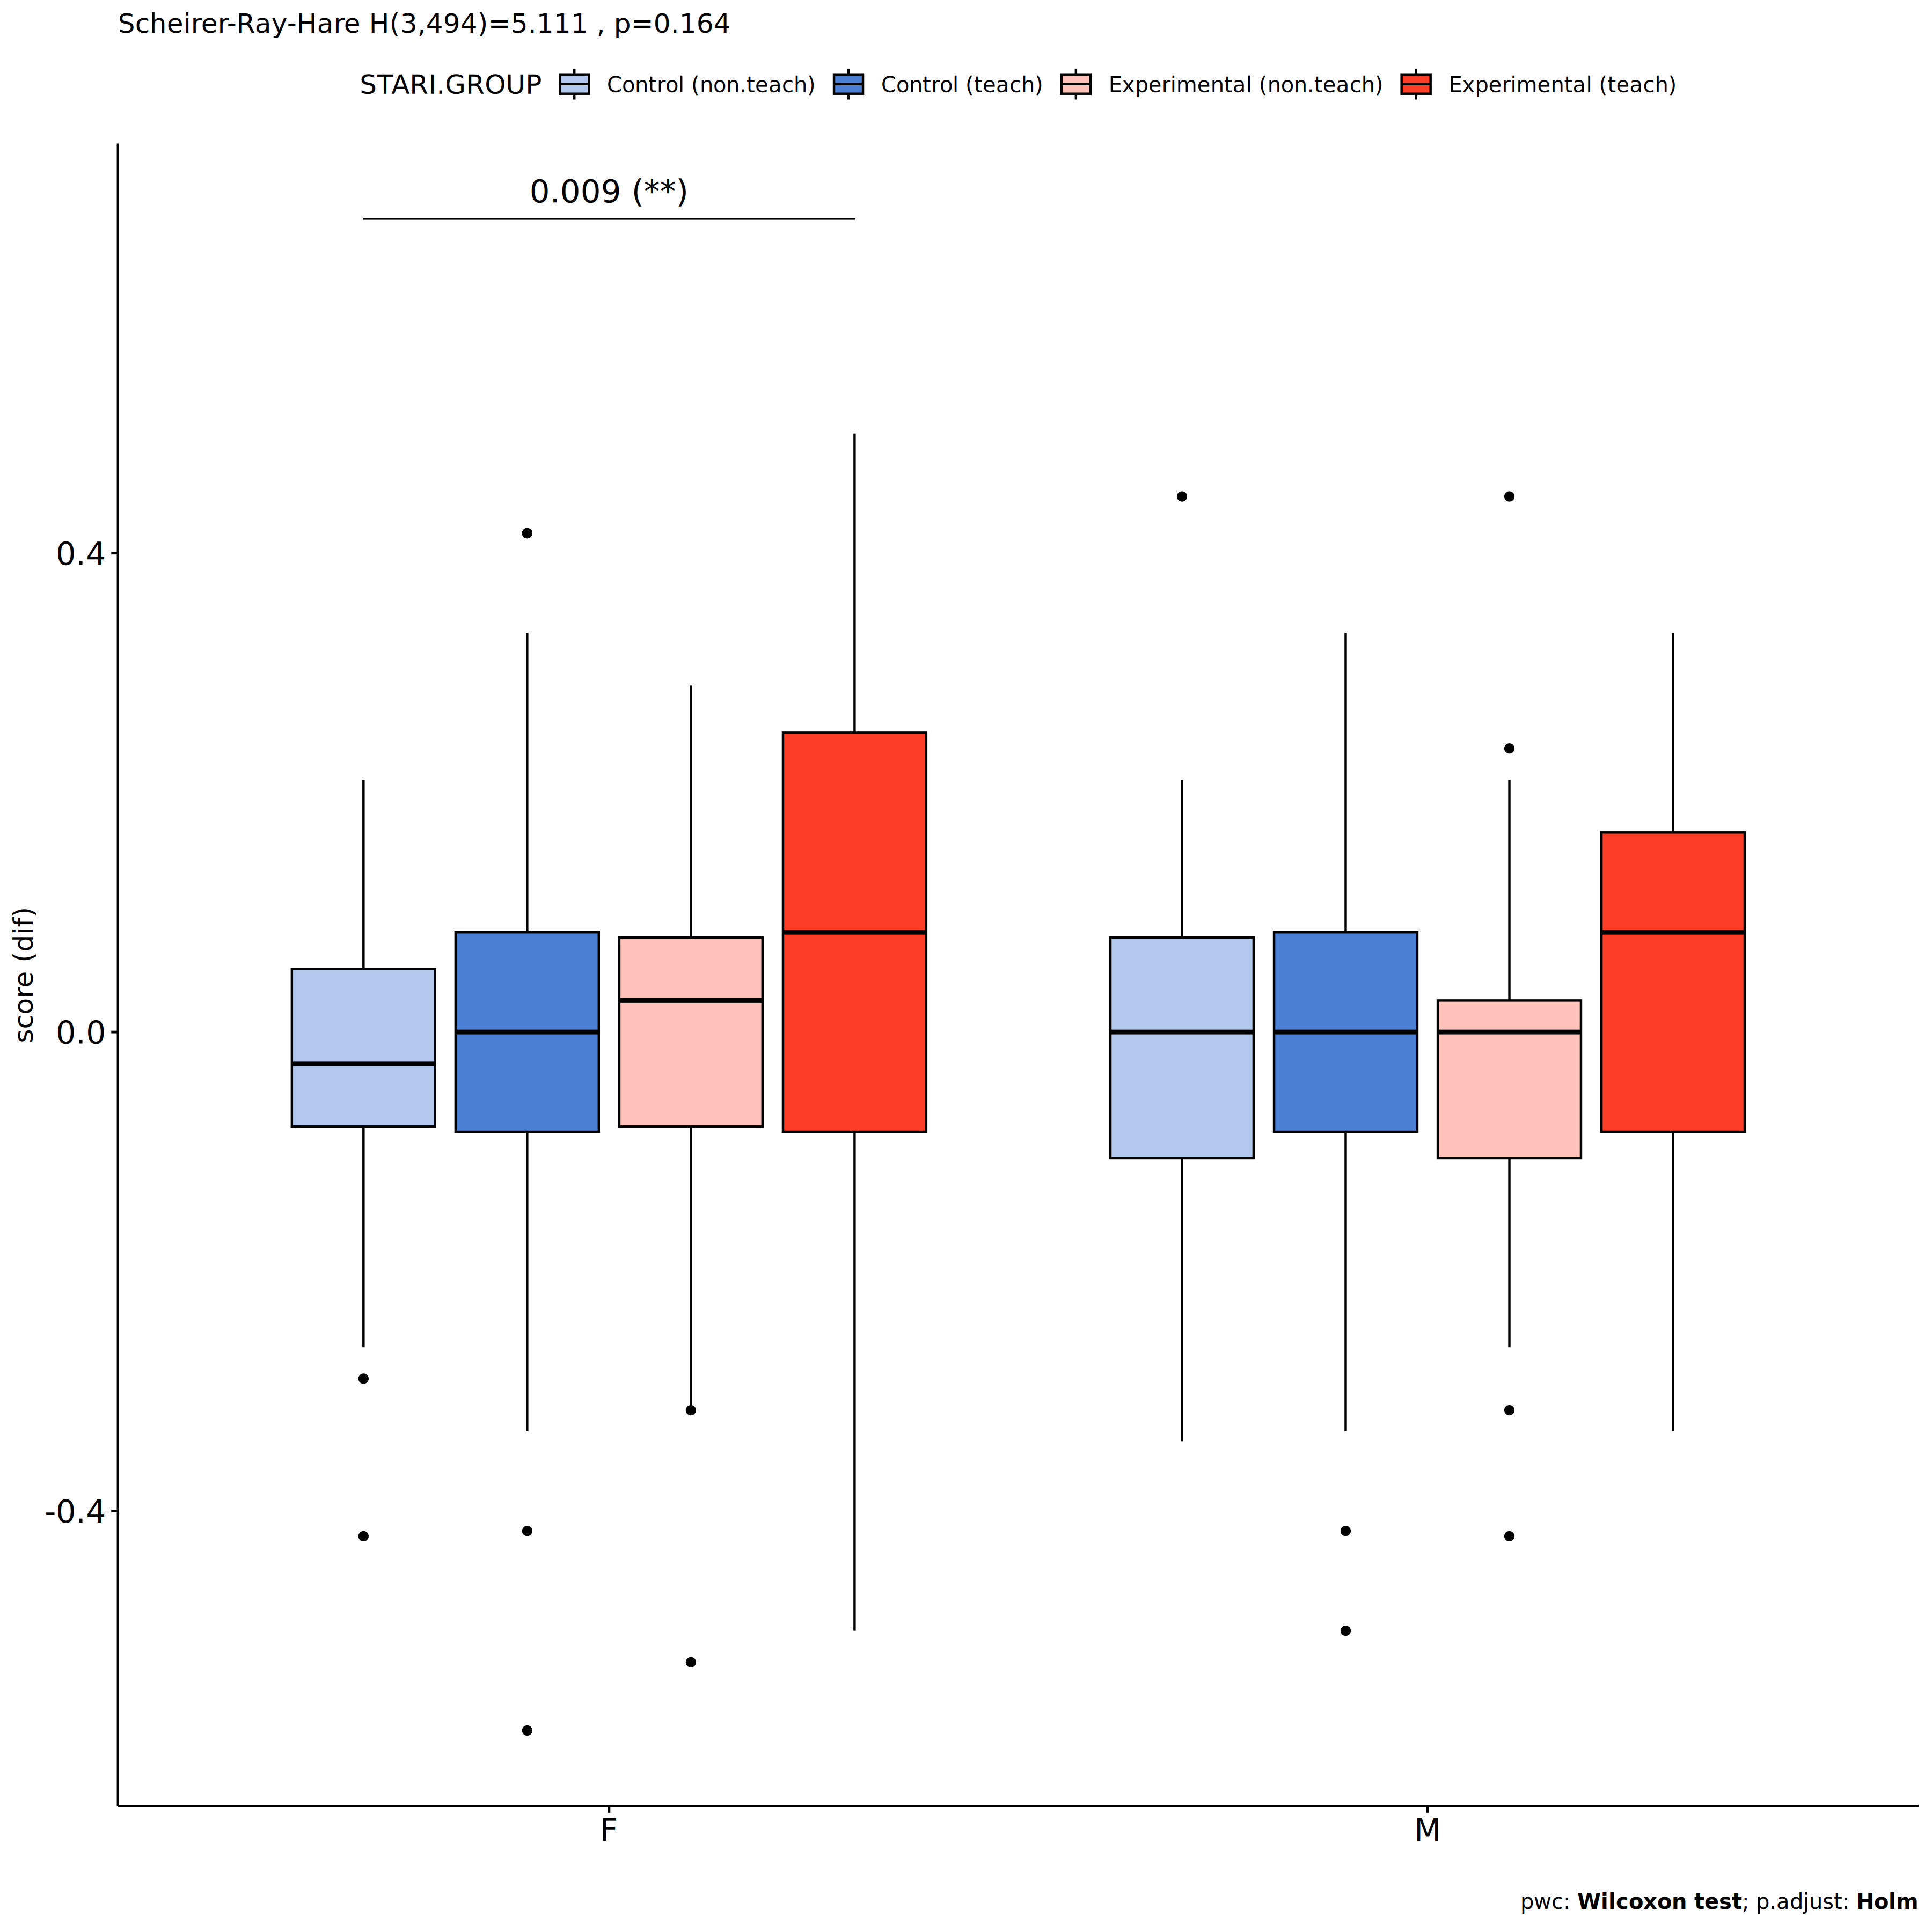

Slide 60
Análises por Área da qual provem Participante

Slide 61


Slide 62



Slide 63
Análises por Etnias do Participante

Slide 64


Slide 65



Slide 66
Análises por Local onde está a Escola

Slide 67


Slide 68



Slide 69
Análises por Series

Slide 70


Slide 71



Slide 72
Análises por Escolas

Slide 73


Slide 74



Slide 75
Avaliação TDE (Escrita)
Pontuação Máxima: 80
Foram removidos estudantes com deficiência e
Também foram removidos estudantes q pontuaram máxima pontuação no pré-teste e pós-teste
STARI

Slide 76


Slide 77


Slide 78
Análises por Género

Slide 79


Slide 80



Slide 81
Análises por Área da qual provem Participante

Slide 82


Slide 83



Slide 84
Análises por Etnias do Participante

Slide 85


Slide 86



Slide 87
Análises por Local onde está a Escola

Slide 88


Slide 89



Slide 90
Análises por Series

Slide 91


Slide 92



Slide 93
Análises por Escolas

Slide 94


Slide 95



